Slide 1

大语言模型驱动的
多智能体技术
华中科技大学软件学院
陈 伟

Slide 2
大纲
检索增强 RAG 技术
工具调用技术
自我反思
多智能体

Slide 3
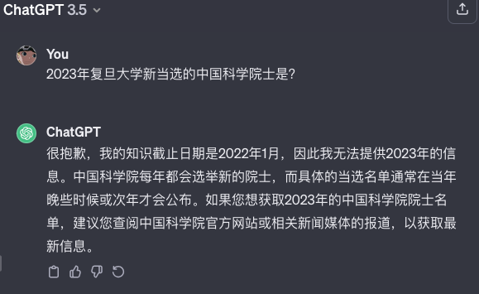

大模型的局限性
知识容易过时且难以更新
不使用新的数据进行模型训练，就难以完成新问题的回答

Slide 4
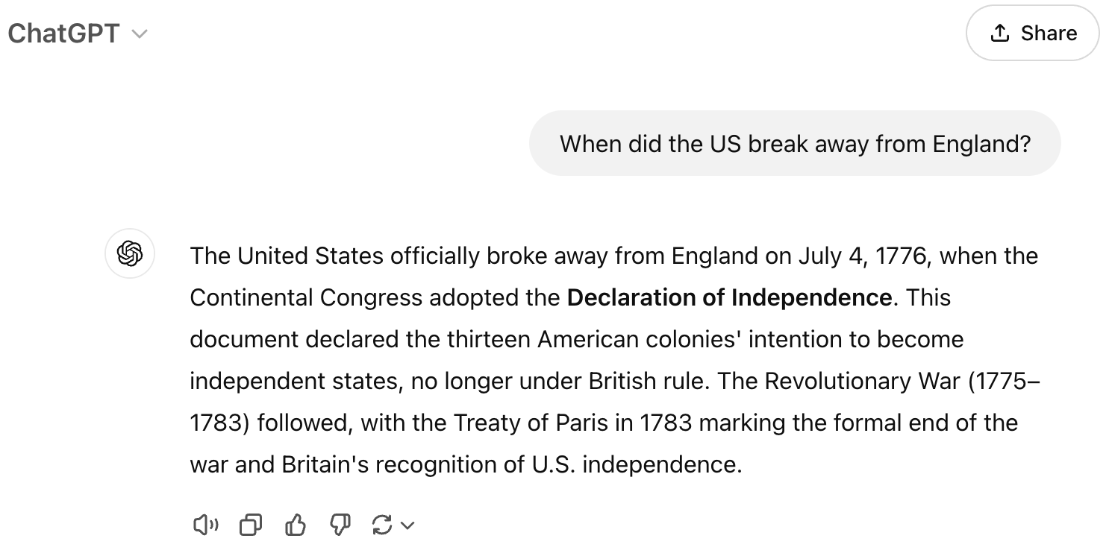
大模型的局限性
LLM 的输出结果难以解释和验证
LLM 作为 Black-Box 缺乏对其给出答案的可解释性和可验证性。
Enabling Large Language Models to Generate Text with Citations, EMNLP2023

Slide 5
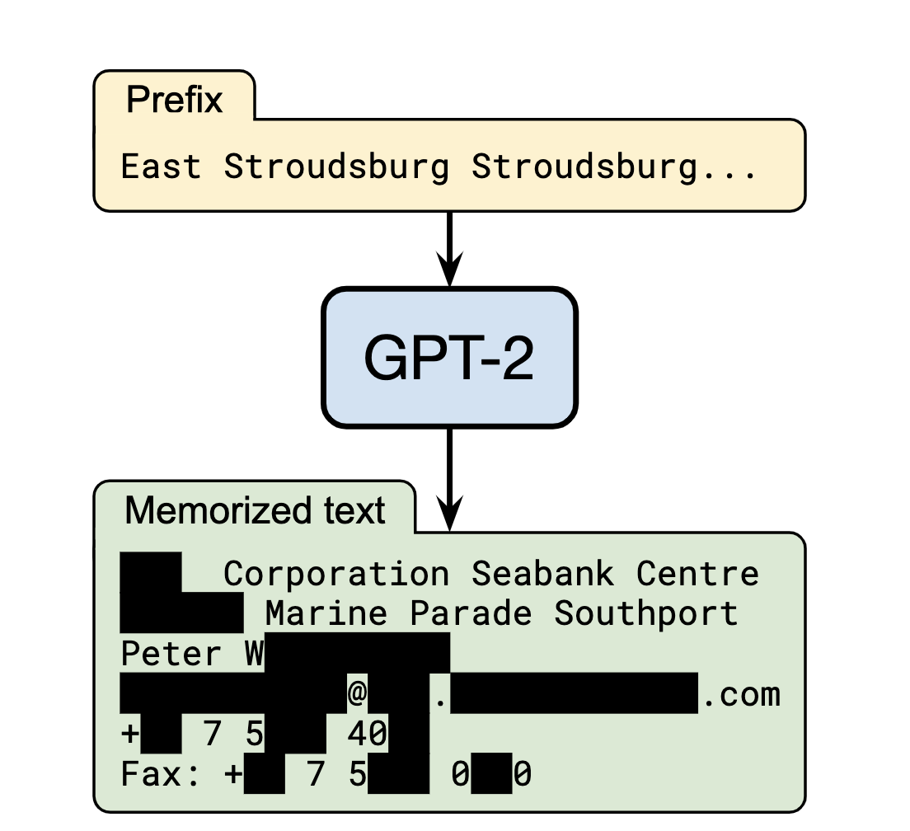
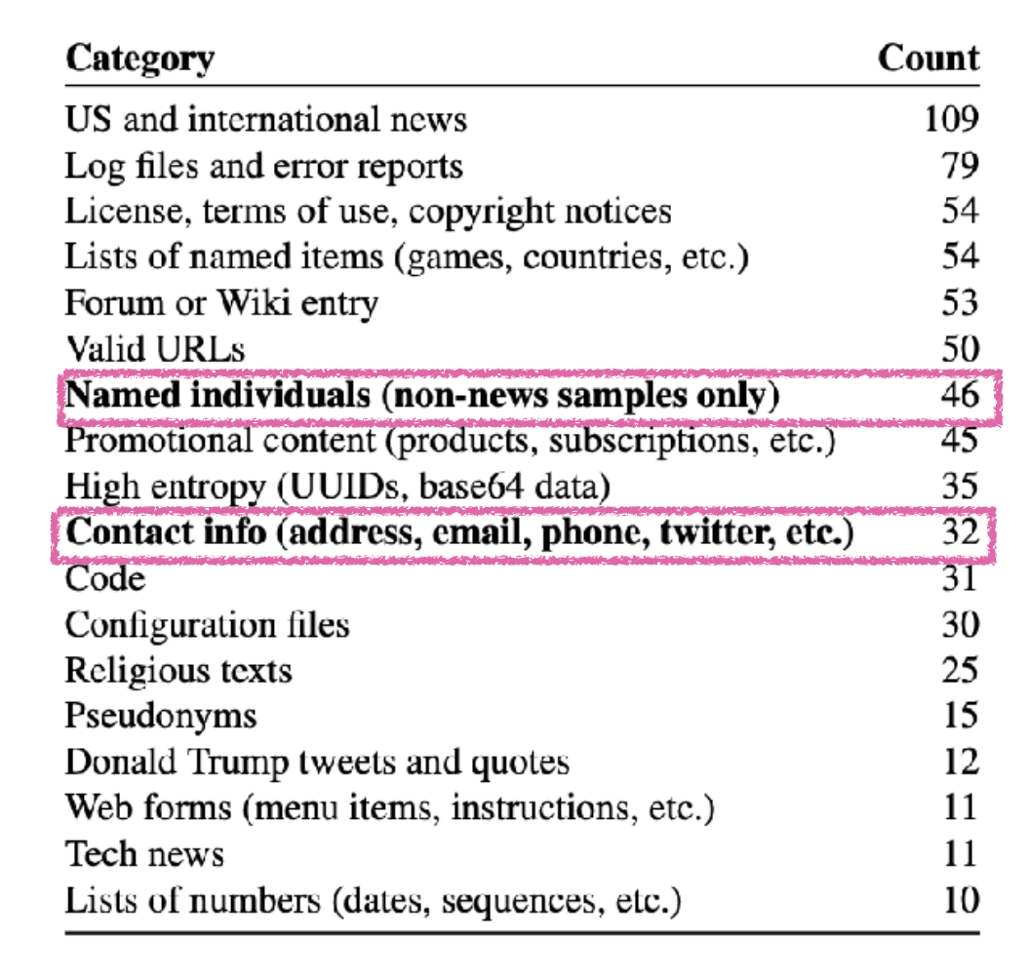
大模型的局限性
LLM 很容易泄露私人训练数据
将私人数据存储在数据存储库中，使其私有化。
Extracting training data from large language models, USENIX Security 2021

Slide 6
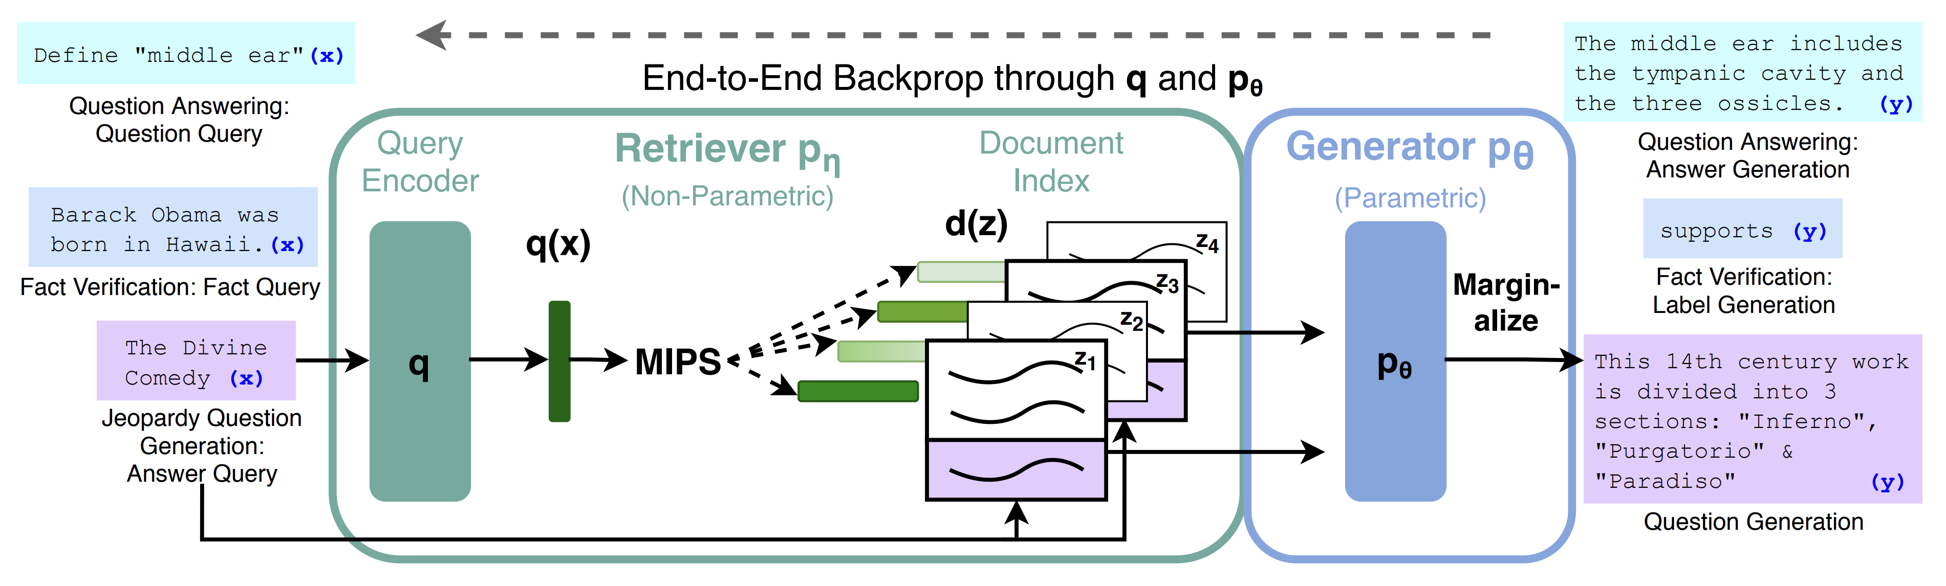
检索增强（RAG）
Facebook AI Research在2020年首次提出了 RAG 的概念
“We explore a general-purpose fine-tuning recipe for retrieval-augmented generation (RAG) — models which combine pre-trained parametric and non-parametric memory for language generation”
Retrieval-Augmented Generation for Knowledge-Intensive NLP Tasks, NeurIPS 2020

Slide 7
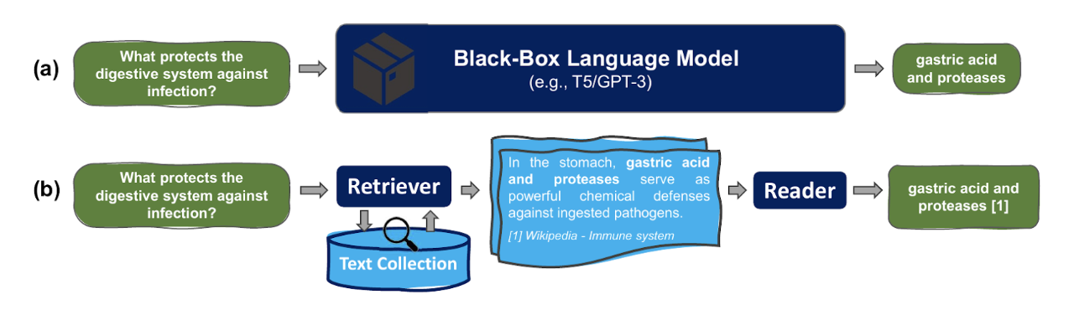
大模型的检索增强技术（ RAG for LLMs）
给LLM 挂载一个外部知识库，通过在知识库中检索相关知识，来辅助模型的生成
Building Scalable, Explainable, and Adaptive NLP Models with Retrieval, Stanford AI Blog, 2021
Improving Language Models by Retrieving from Trillions of Tokens, ICML 22

Slide 8
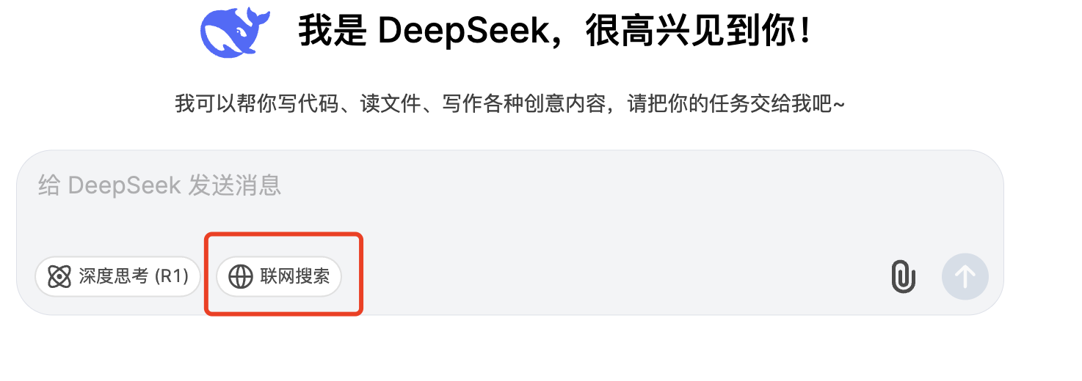
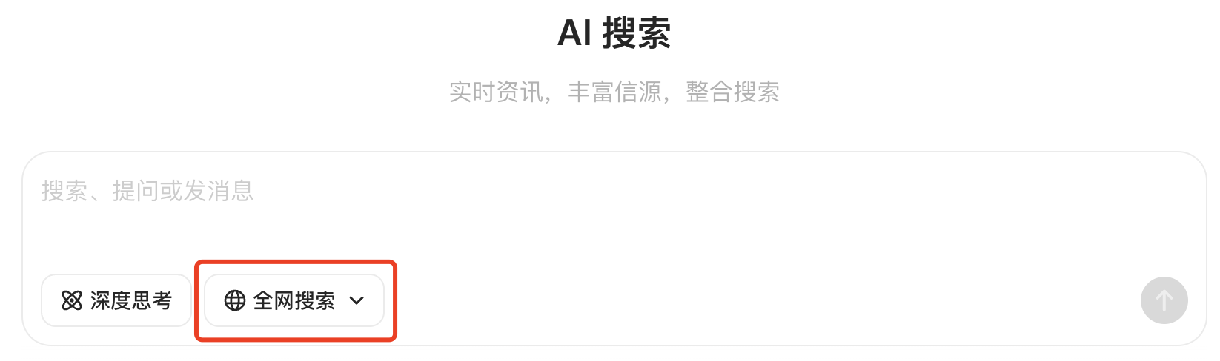
去哪里检索？
检索实时更新的网页（联网问答），可以让大模型可以利用互联网上的海量公开资料，缓解模型自身知识不能实时更新的缺点
利用现有的搜索引擎，如 Google、百度、Bing 搜索
DeepSeek
豆包

Slide 9
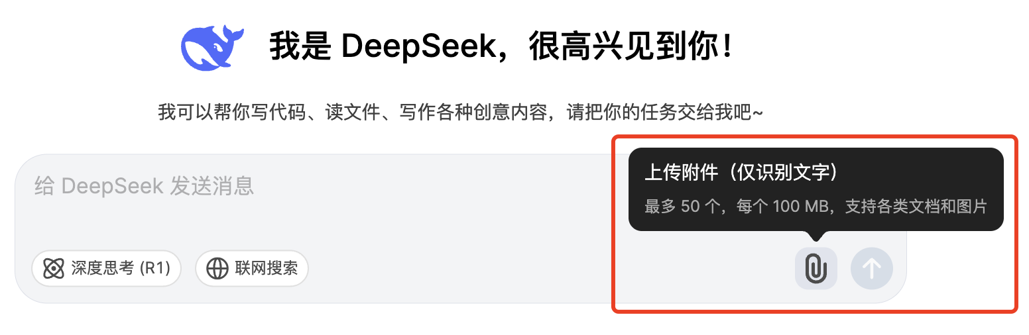
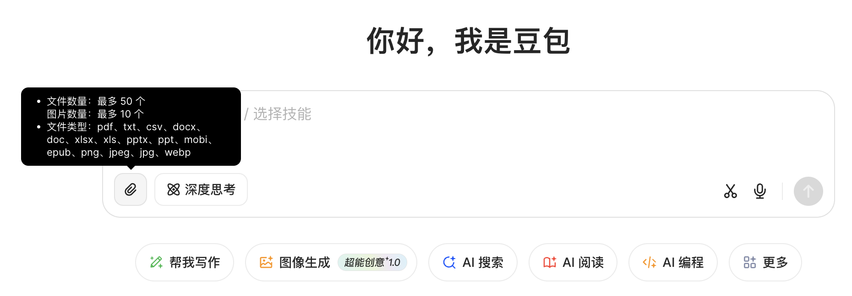
去哪里检索？
检索私域文档，例如各类 PDF、PPT、Word、Excel（文档问答），可以让大模型可以利用私域文件，缓解模型自身知识不包括私域知识的缺点
利用检索器工具（例如 稀疏检索器 TF-IDF，稠密检索器 DPR、BGE 等工具）
结合文件解析、分块、处理等算法
DeepSeek
豆包

Slide 10
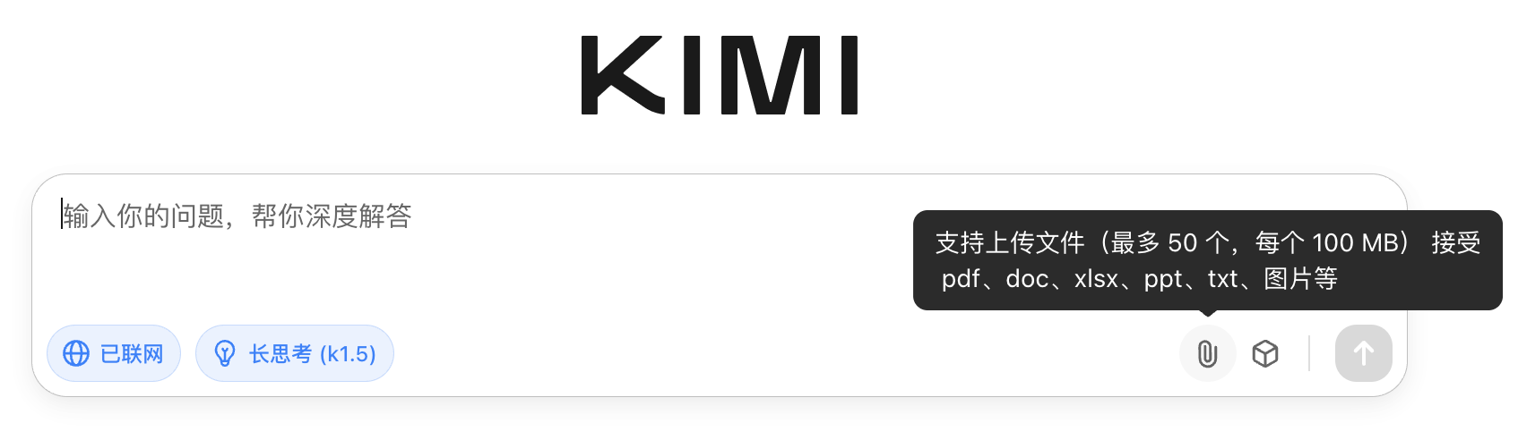
去哪里检索？
检索私域文档，例如各类 PDF、PPT、Word、Excel（文档问答），可以让大模型可以利用私域文件，缓解模型自身知识不包括私域知识的缺点
利用检索器工具（例如 稀疏检索器 TF-IDF，稠密检索器 DPR、BGE 等工具）
结合文件解析、分块、处理等算法
Kimi-Chat

Slide 11
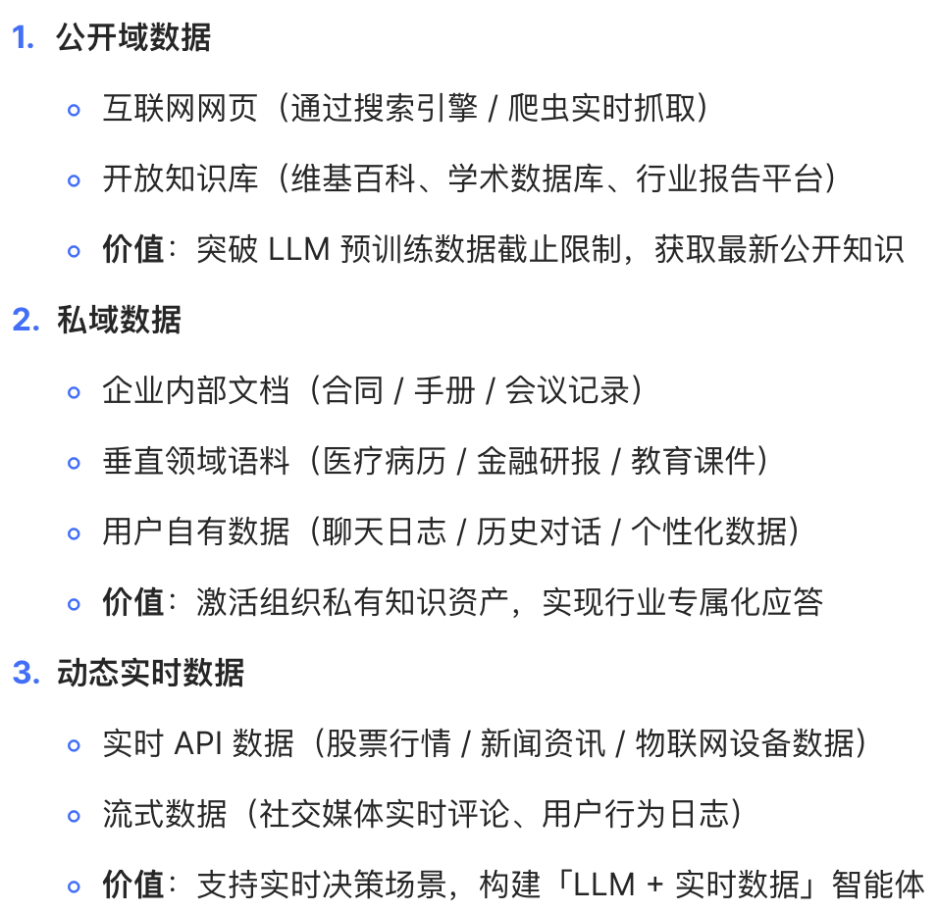
各类知识都可以被检索

Slide 12
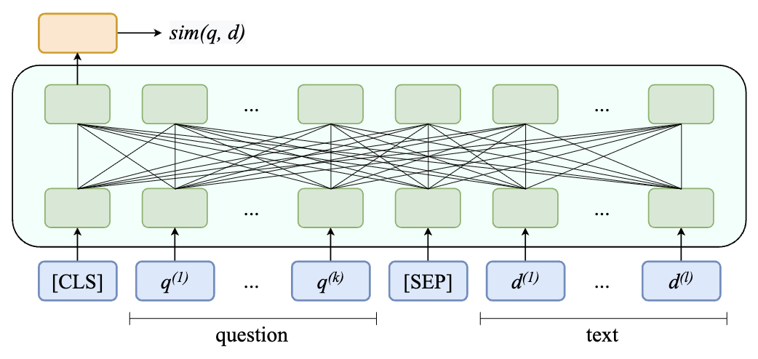
稠密检索器原理简介之“单塔检索器”

Slide 13
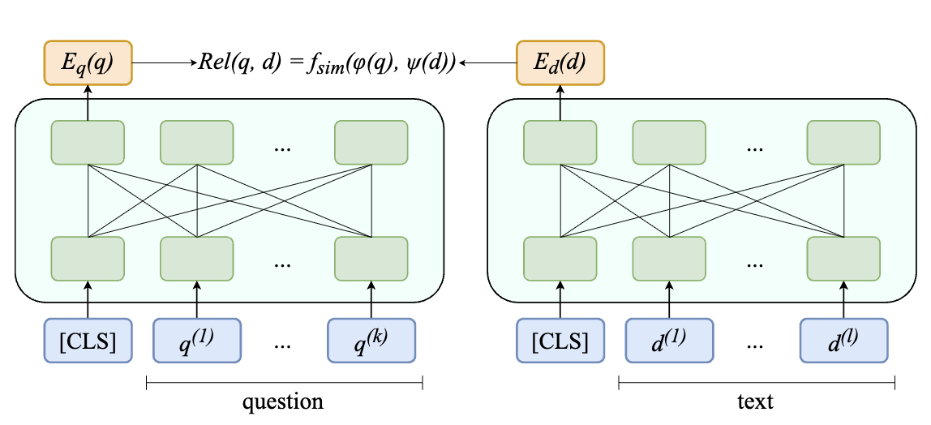
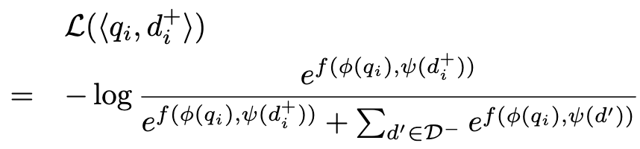
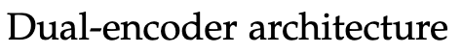
稠密检索器原理简介之“双塔检索器”

Slide 14
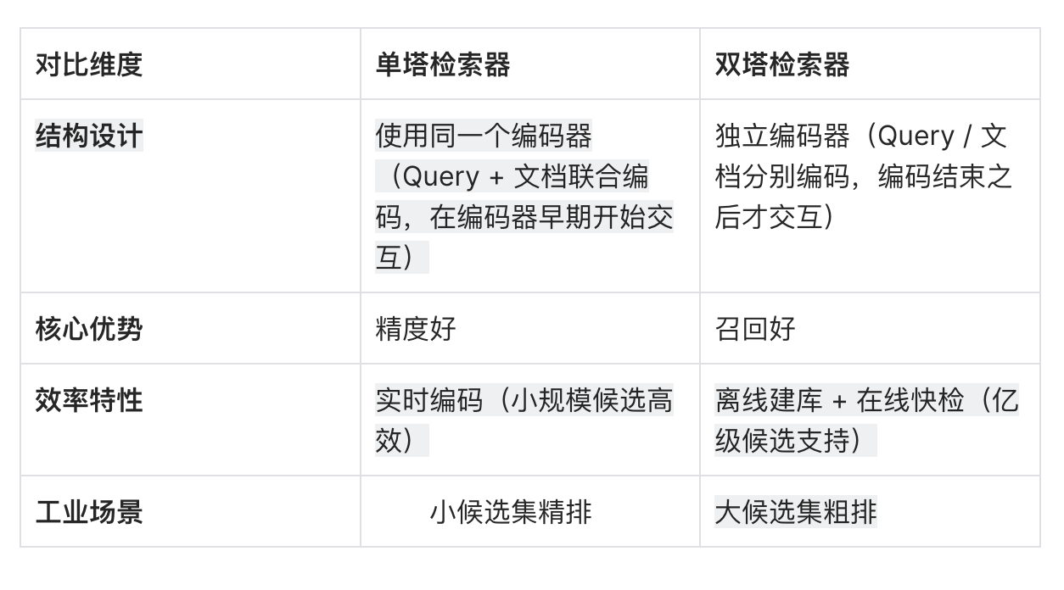
单塔 VS. 双塔检索器

Slide 15
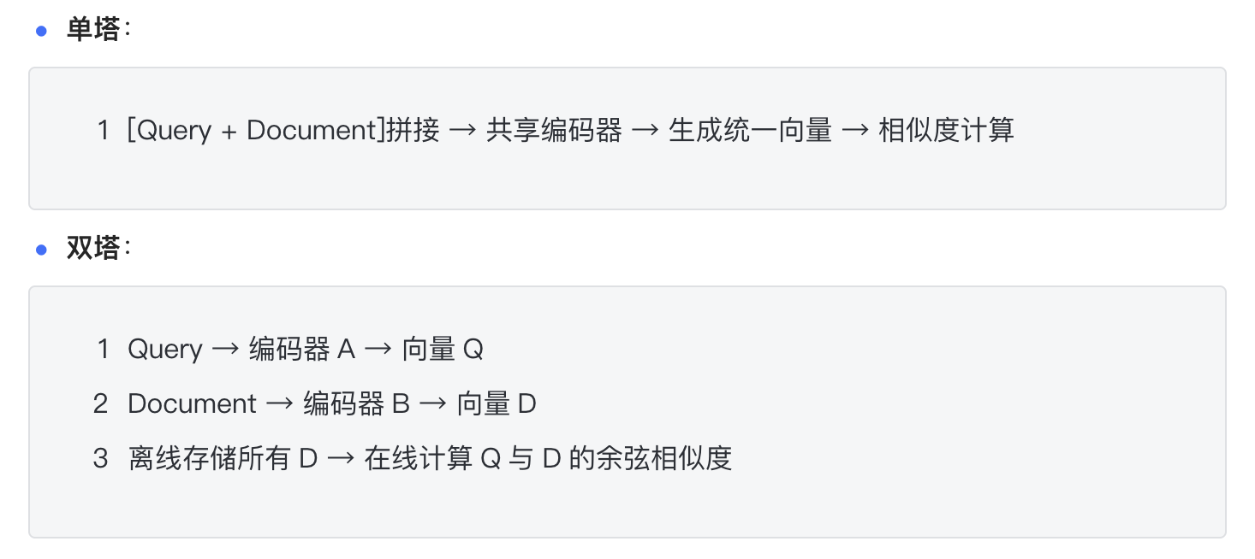
单塔 VS. 双塔检索器

Slide 16
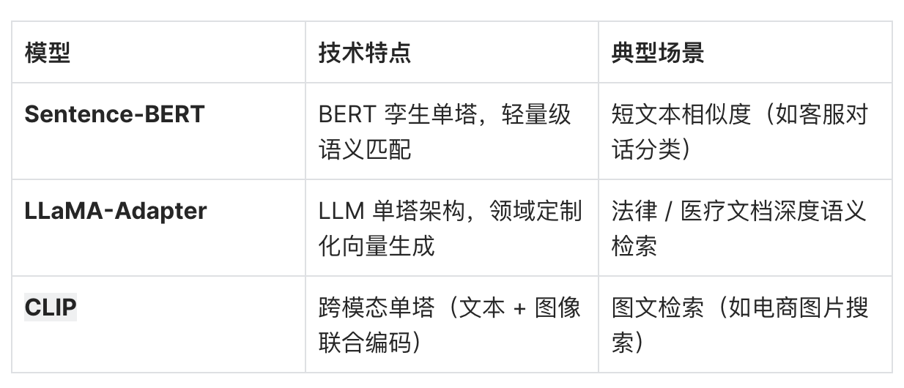
单塔检索器代表模型​

Slide 17
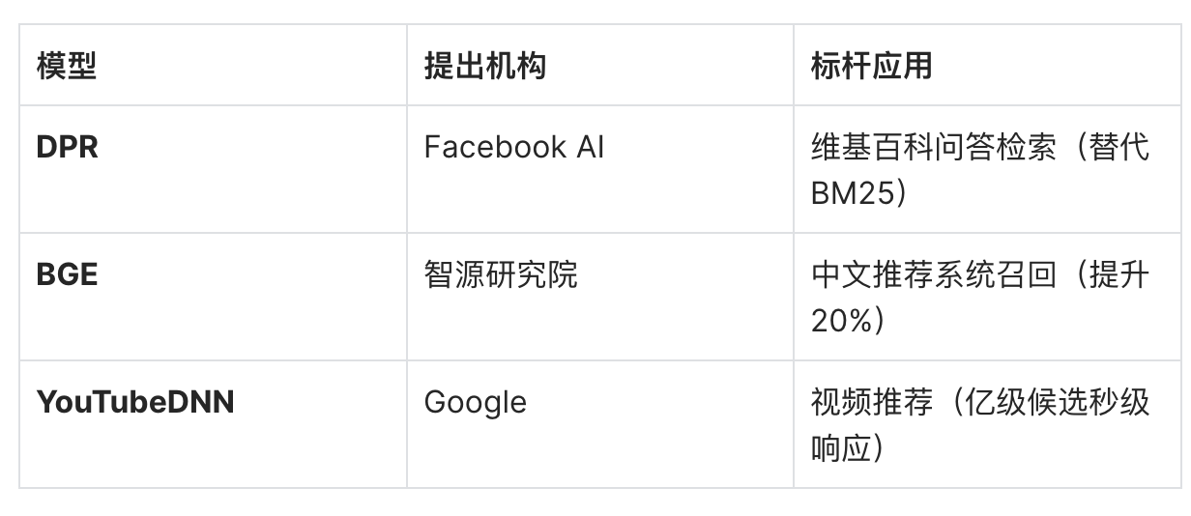
双塔检索器代表模型​

Slide 18
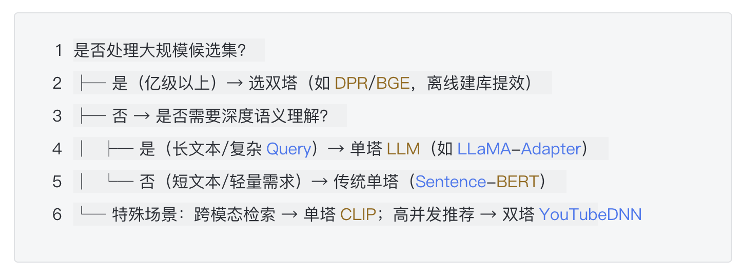
如何选择检索器

Slide 19
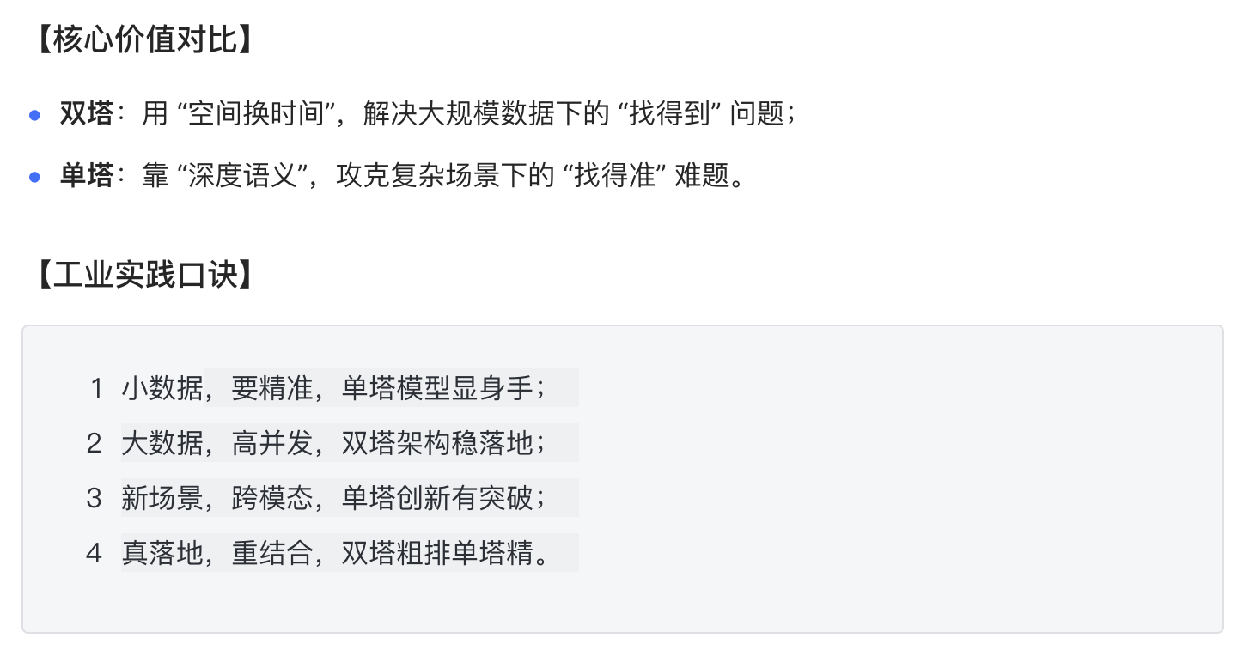
检索器（Retriever）总结

Slide 20
检索（Retriever）是目前非常火热的前沿方向
多模态检索（Multi-Modal Retrieval）
高效检索技术（Efficient Retrieval）
跨语言检索（Cross-Lingual Retrieval）
生成式检索（Generative Retrieval）
神经符号检索（Neurosymbolic Retrieval）
…

Slide 21
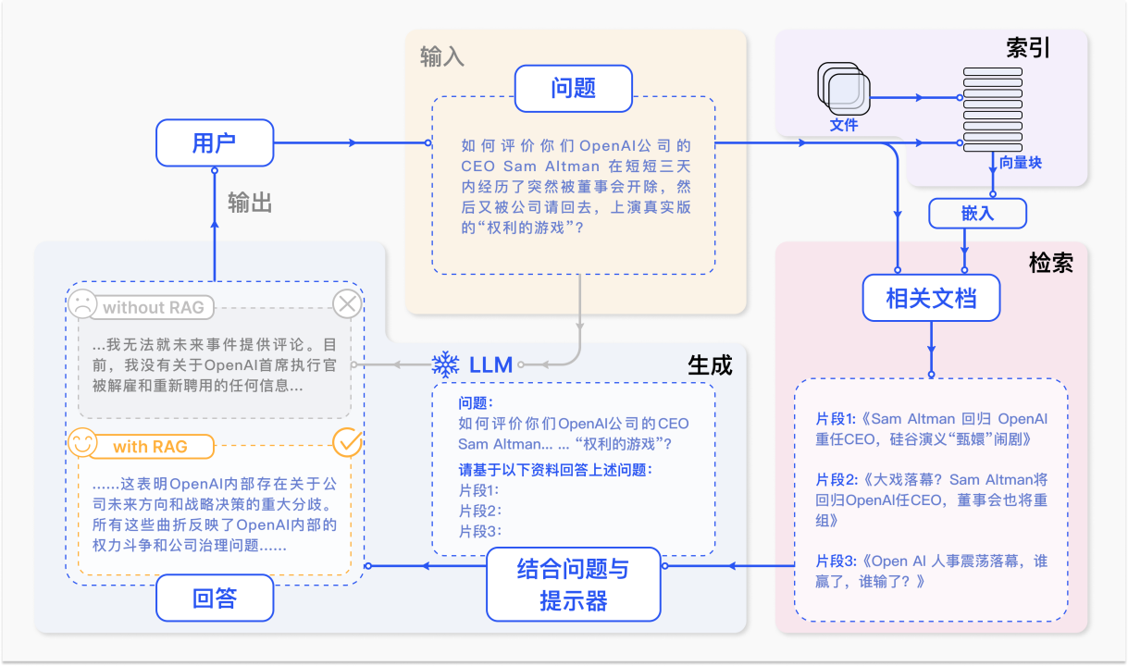
大模型的检索增强技术（ RAG for LLMs）
不必调整大模型的参数，只需要外挂知识库。
先会从大量文档中检索出相关的信息，然后基于这些信息来生成回答。

Slide 22
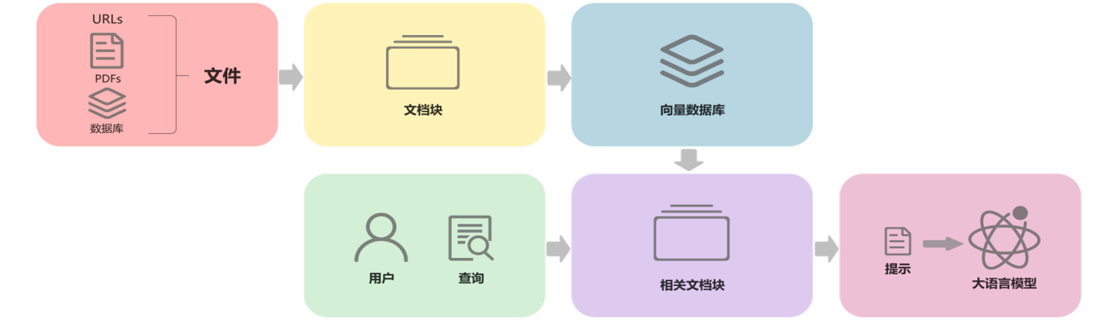
朴素RAG
步骤1：构建数据索引
1、将文档分割成chunk， 每个chunk是一段原始文本
2、编码模型为每个chunk生成Embedding。
3、将每个块的Embedding存储到向量数据库中。
步骤2：检索
通过向量相似度检索和问题最相关的k个文档。
步骤3：生成
原始Query与检索得到的文本组合起来输入LLM，得到最终的回答。

Slide 23
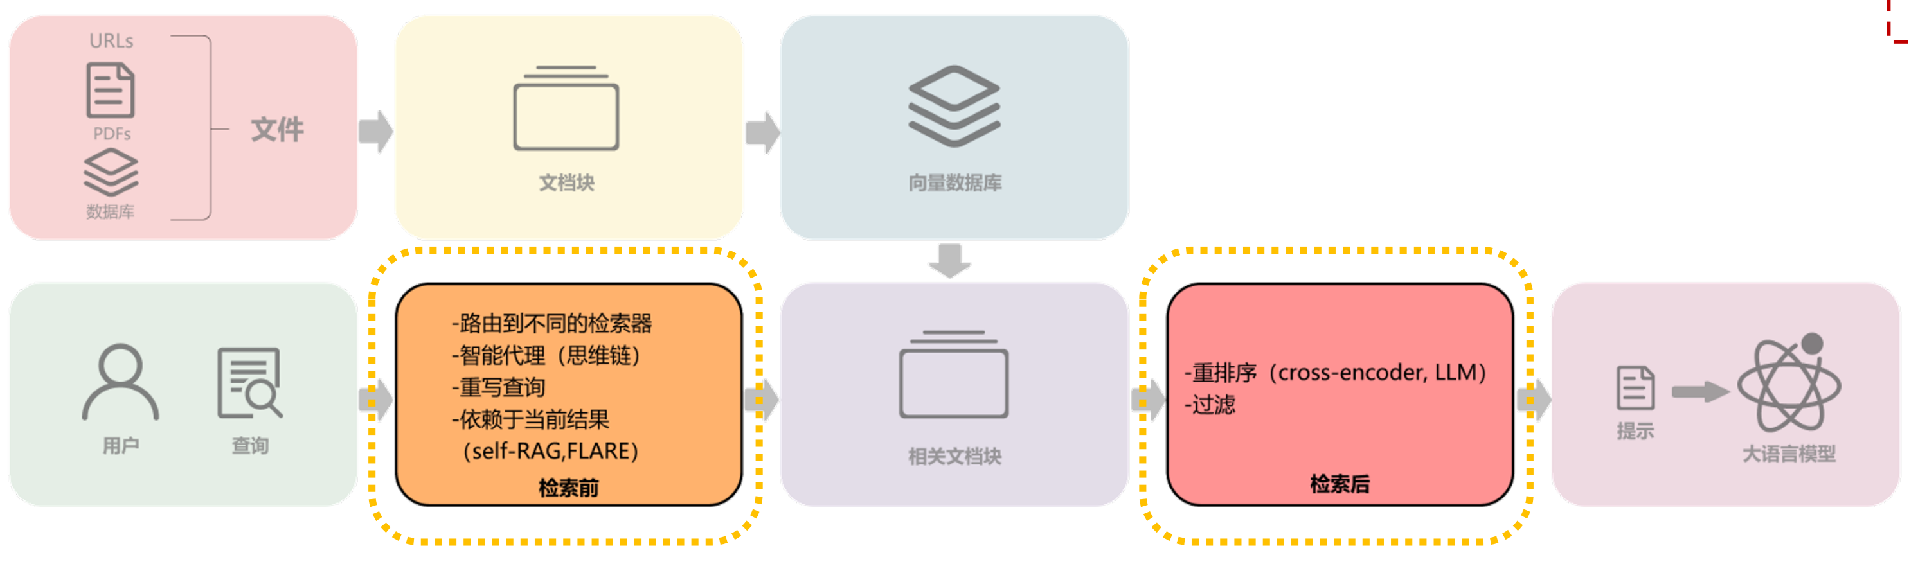
进阶RAG
索引优化 à 前检索 à 检索 à 后检索 à 生成
索引优化：滑动窗口、细粒度分割、元数据 。
前检索模块：检索路由、摘要、重写、置信度判断 。
后检索模块：重排序、检索内容过滤 。

Slide 24
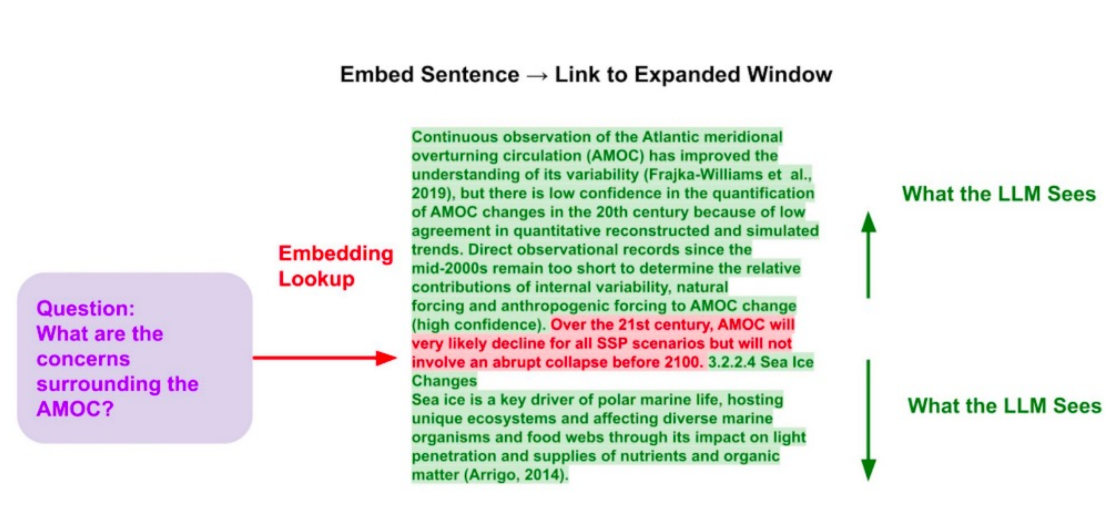
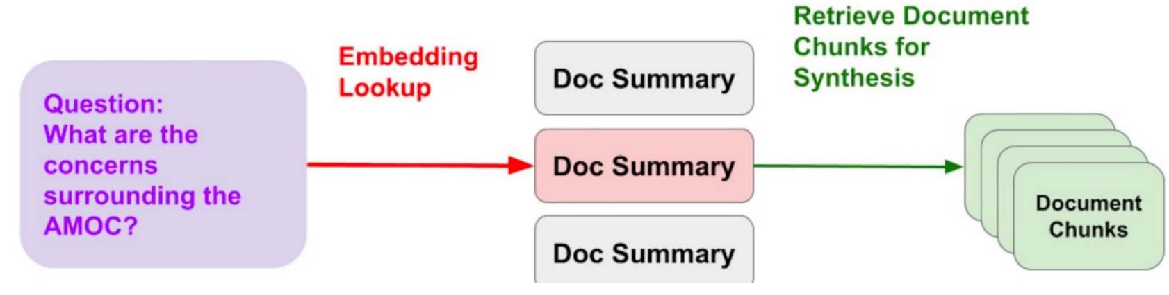
进阶RAG - 索引优化
较大的块捕获更多的上下文，但会产生更多的噪音。
较小的块无法完全传达必要的上下文，但具有较少的噪音。
Small-2-Big
在句子级别嵌入文本， 然后在LLM生成过程中扩大窗口
摘要
通过摘要嵌入更大的文档。通过摘要检索文档，再从文档中检索文本块

Slide 25
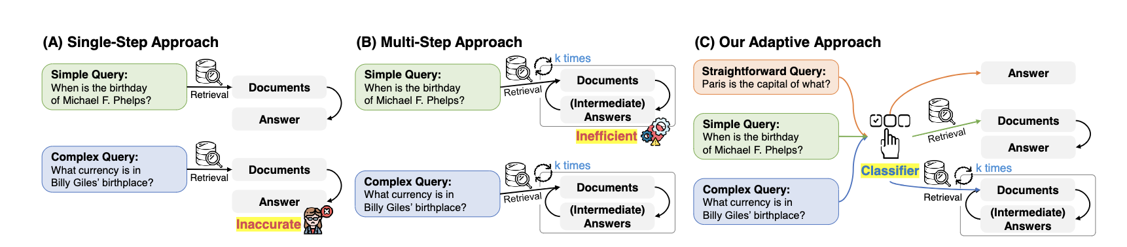
进阶RAG - 查询优化 - Query 路由
根据分类器确定的给定查询的复杂性，为检索增强型 LLM 选择最合适的策略，范围从迭代、单一甚至无检索方法。
Adaptive-RAG: Learning to Adapt Retrieval-Augmented Large Language Models through Question Complexity, NAACL2024

Slide 26
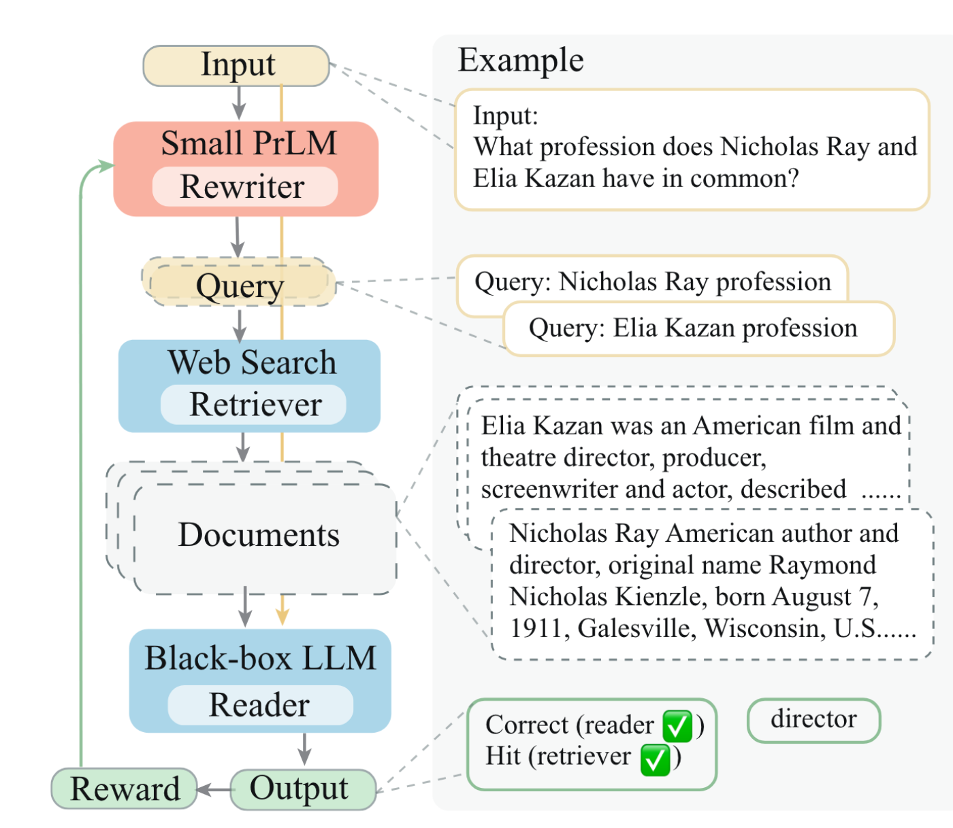
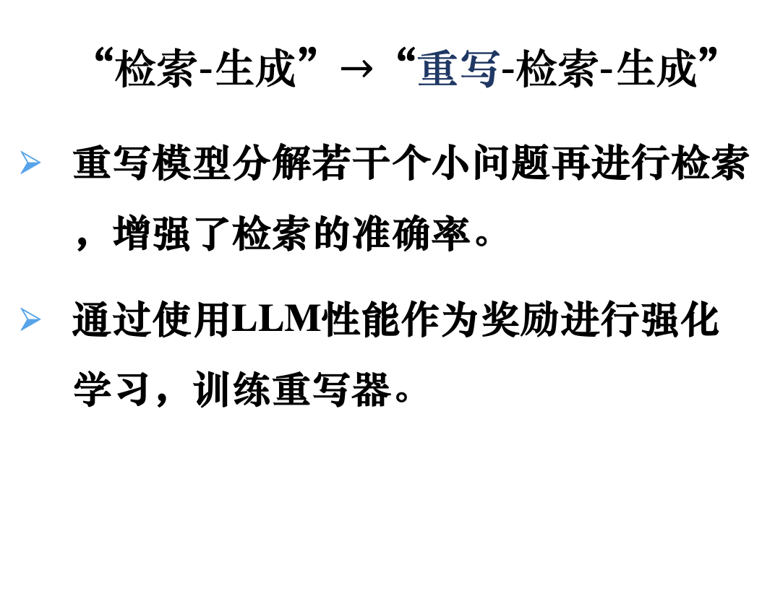
进阶RAG - 前检索模块
“检索-生成”$→$“重写-检索-生成”
重写模型分解若干个小问题再进行检索，增强了检索的准确率。
通过使用LLM性能作为奖励进行强化学习，训练重写器。
Query Rewriting for Retrieval-Augmented Large Language Models, EMNLP2023

Slide 27
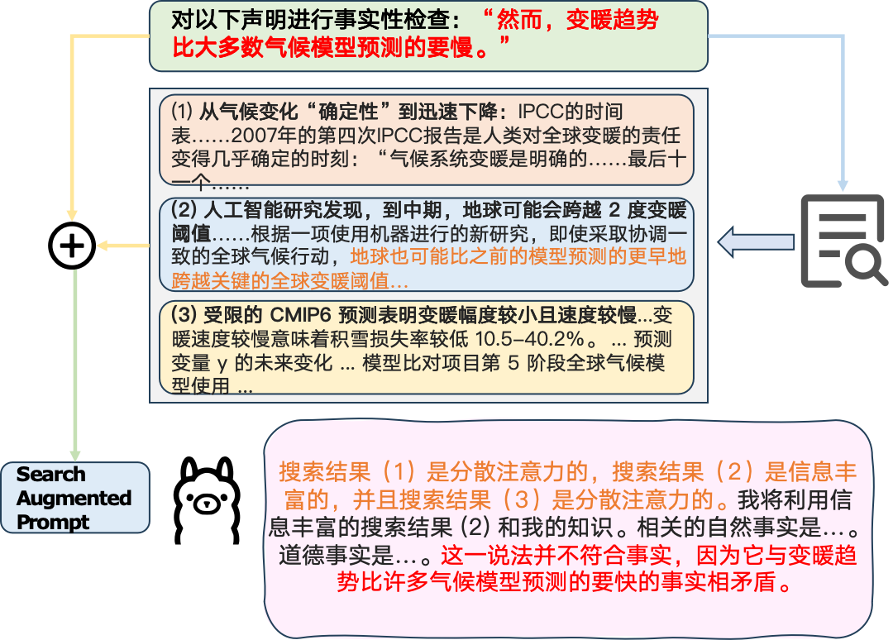
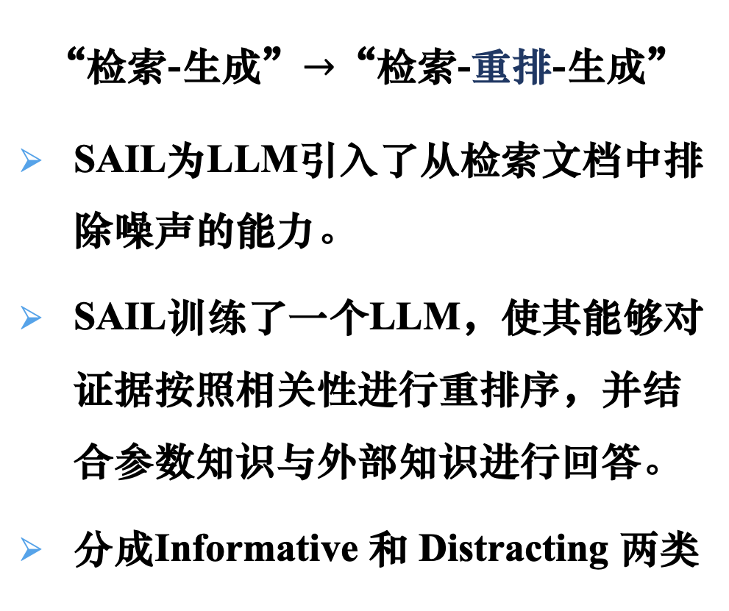
进阶RAG - 后检索模块
“检索-生成”$→$“检索-重排-生成”
SAIL为LLM引入了从检索文档中排除噪声的能力。
SAIL训练了一个LLM，使其能够对证据按照相关性进行重排序，并结合参数知识与外部知识进行回答。
分成Informative 和 Distracting 两类
SAIL: Search-Augmented Instruction Learning, EMNLP 2023

Slide 28
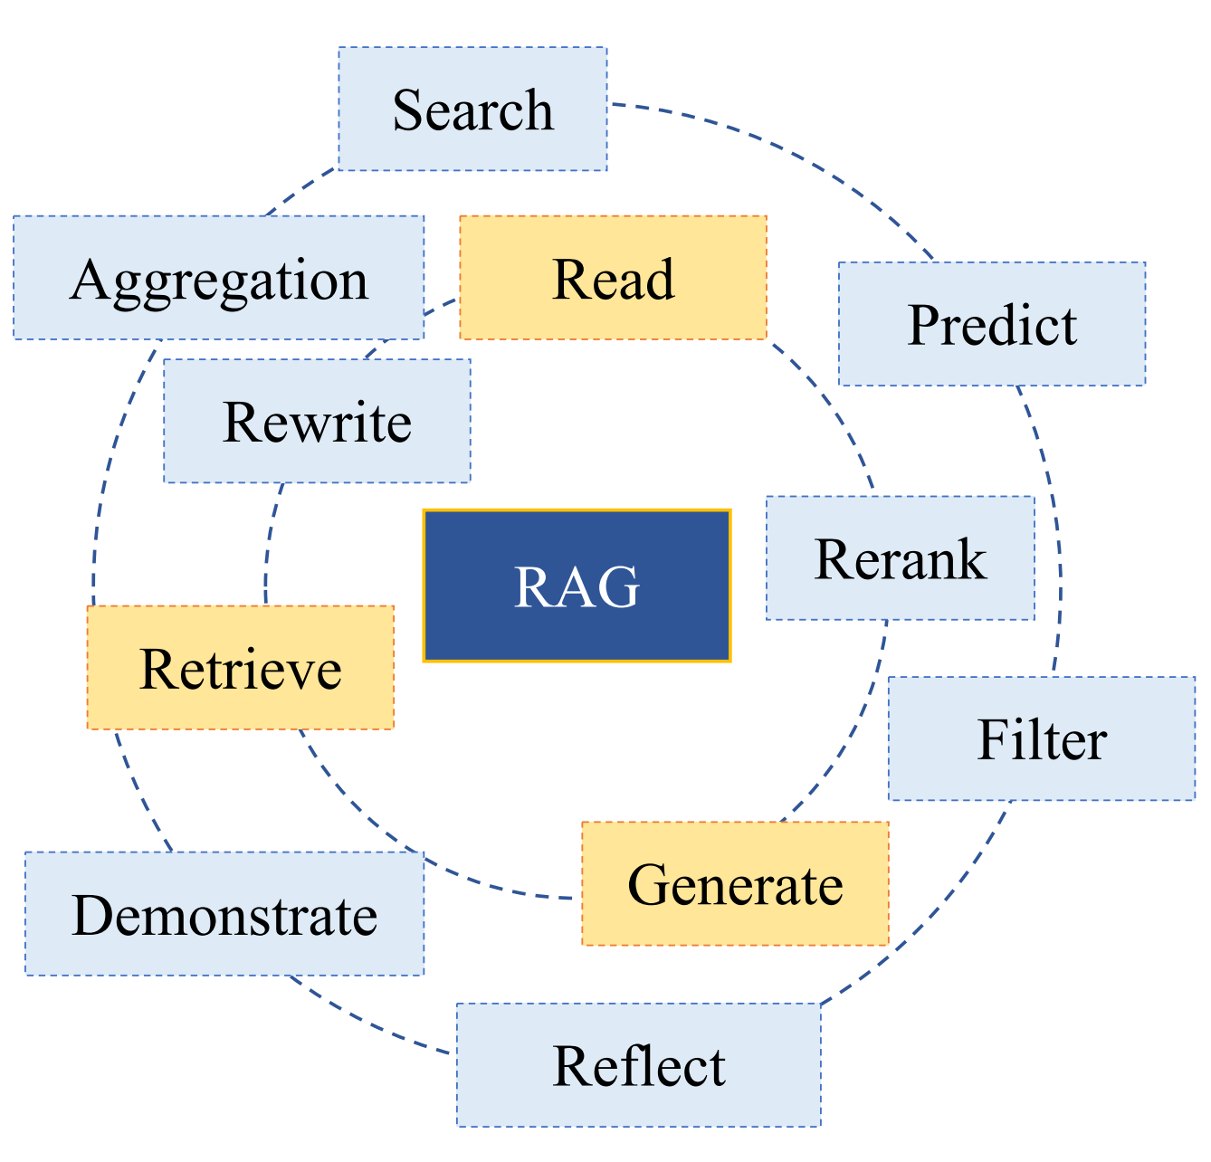
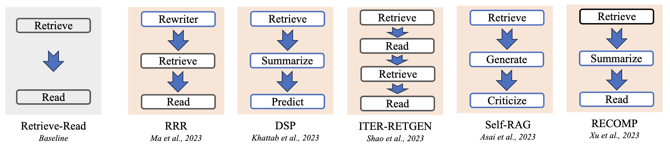
模块化RAG
允许模块替换或重新配置，从而提供更强的适应性。
集成新模块或调整现有模块之间的交互流程来扩展这种灵活性。

Slide 29
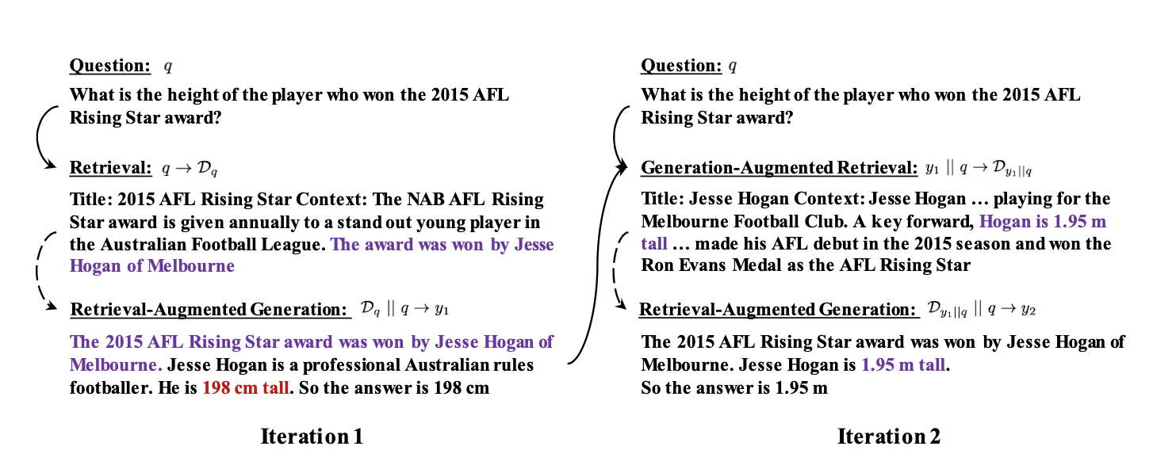
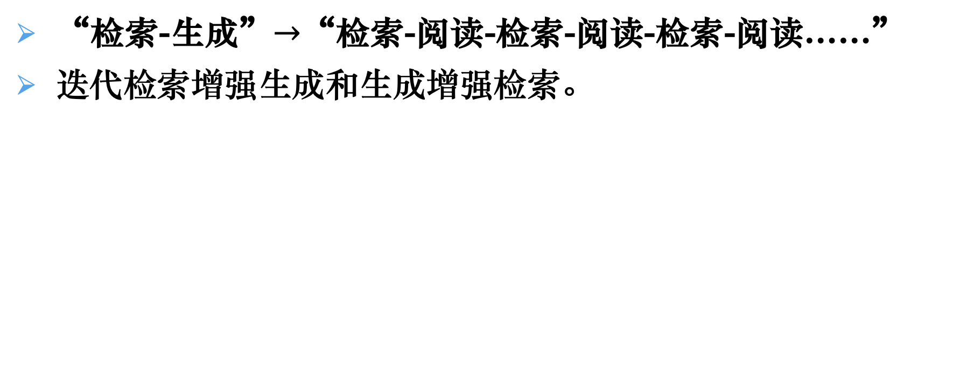
模块化RAG
“检索-生成”$→$“检索-阅读-检索-阅读-检索-阅读……”
迭代检索增强生成和生成增强检索。
Enhancing Retrieval-Augmented Large Language Models with Iterative Retrieval-Generation Synergy, ACL 2023

Slide 30
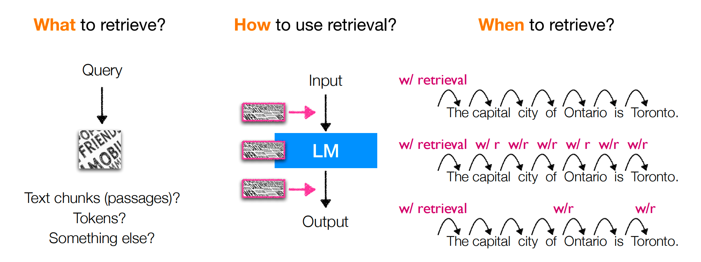
检索增强中的核心问题
检索何种形式的内容？
如何去利用检索得到的内容？
何时执行检索操作？

Slide 31
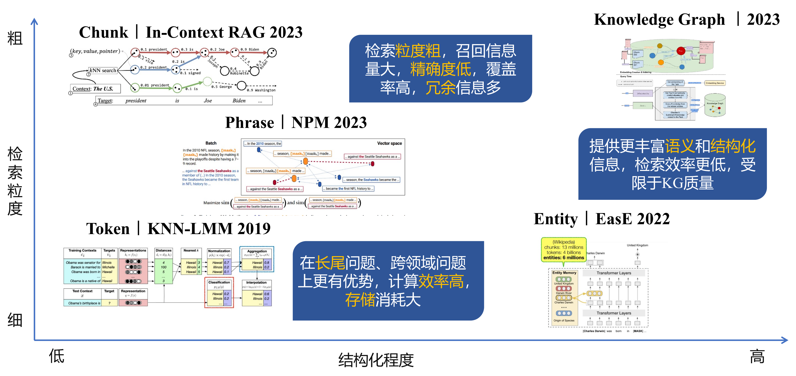
检索什么

Slide 32
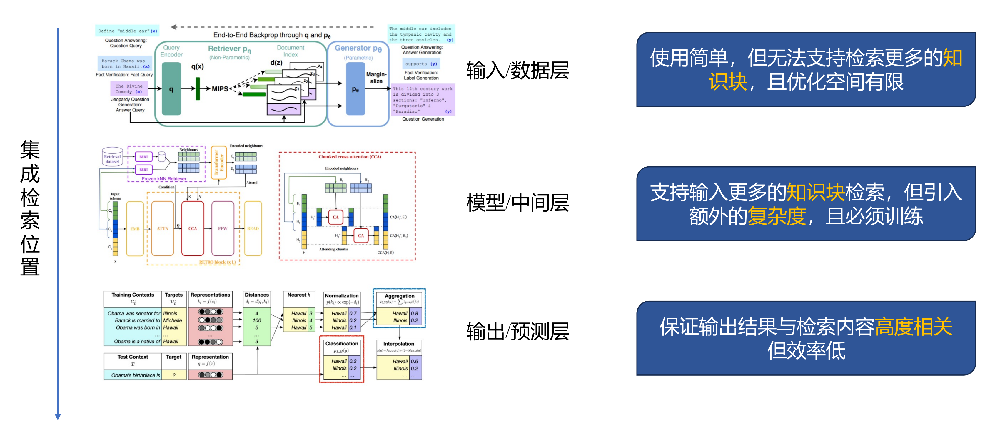
如何使用检索内容
在推理过程中，集成检索到的信息到生成模型的不同层级中

Slide 33
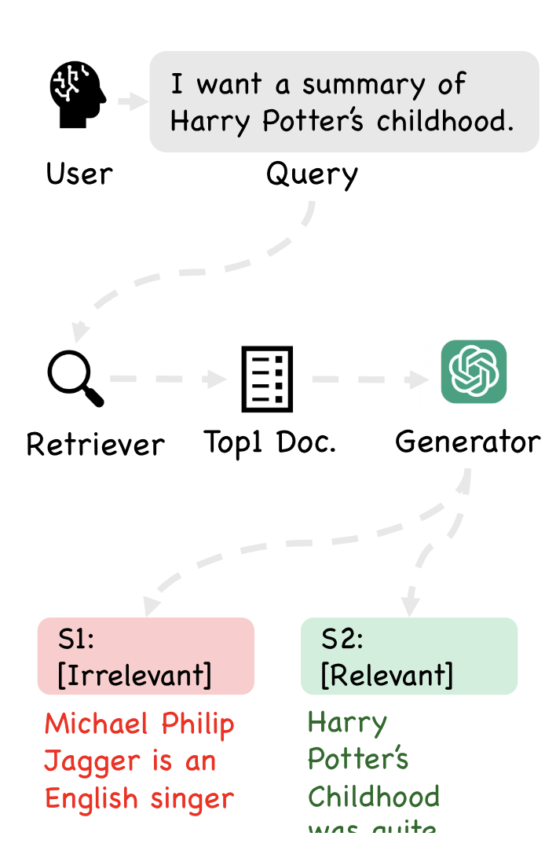
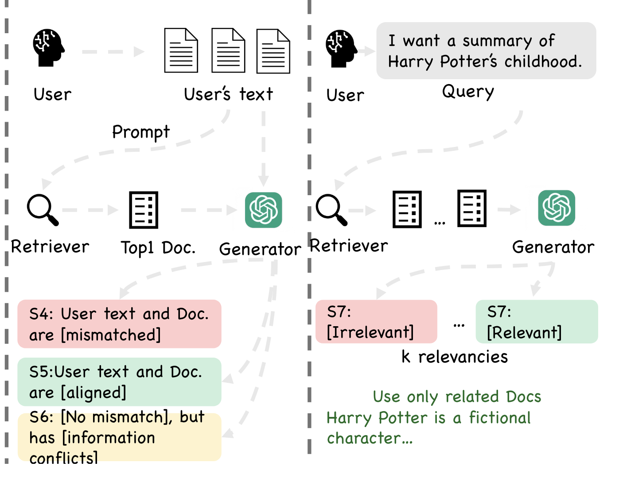
什么时候检索
检索内容不总是对回答问题有帮助，可能会误导大模型的回答，引入不相关的内容
图中S1：遇到不相关内容，大模型被误导生成了无关内容（Michael Philip Jagger）
图中S2：遇到相关内容，大模型生成了相关的内容（Harry Potter）。
检索不总是有用，我们应该只在需要的时候检索，并且只使用相关文档

Slide 34
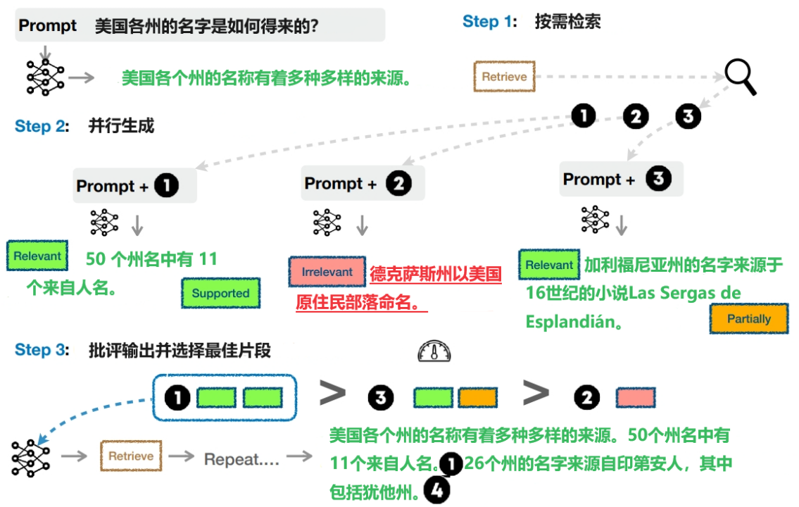
Self RAG
Self RAG引入了动态检索和自我反思能力。
使用特殊的token来反思是否需要检索，检索内容的相关性。
使用最相关的文档生成最合适的内容。
Self-RAG: Learning to Retrieve, Generate, and Critique through Self-Reflection, ICLR 2024

Slide 35
大纲
检索增强 RAG 技术
工具调用技术
自我反思
多智能体

Slide 36
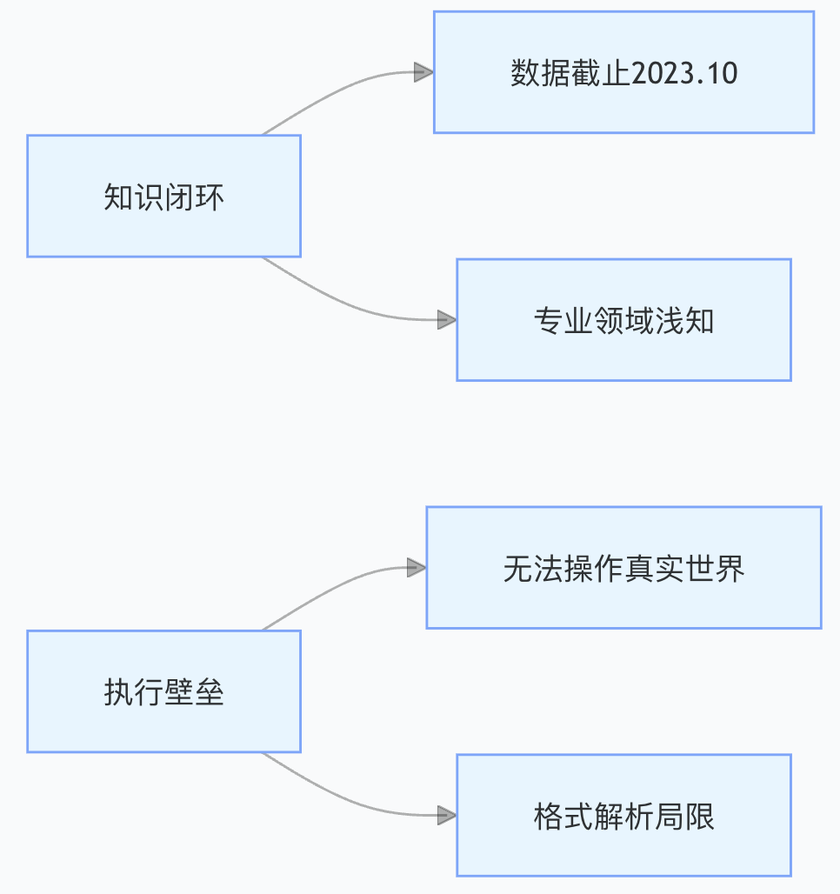
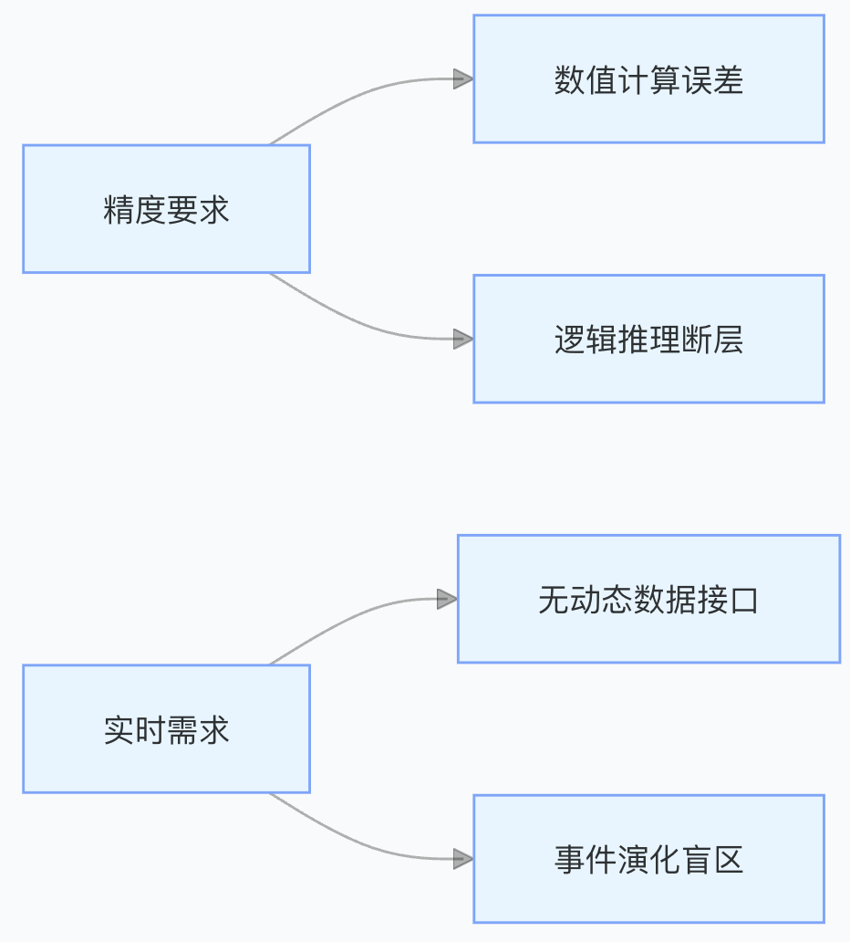
从 "全能幻觉" 到能力边界
大模型（如 GPT-4、Gemini、DeepSeek 等）展现出强大语言理解能力，但在实际应用中仍需频繁调用外部工具（如计算器、搜索引擎、专业 API）。​
语言智能 ≠ 全知全能，模型能力边界与现实任务需求存在 Gap

Slide 37
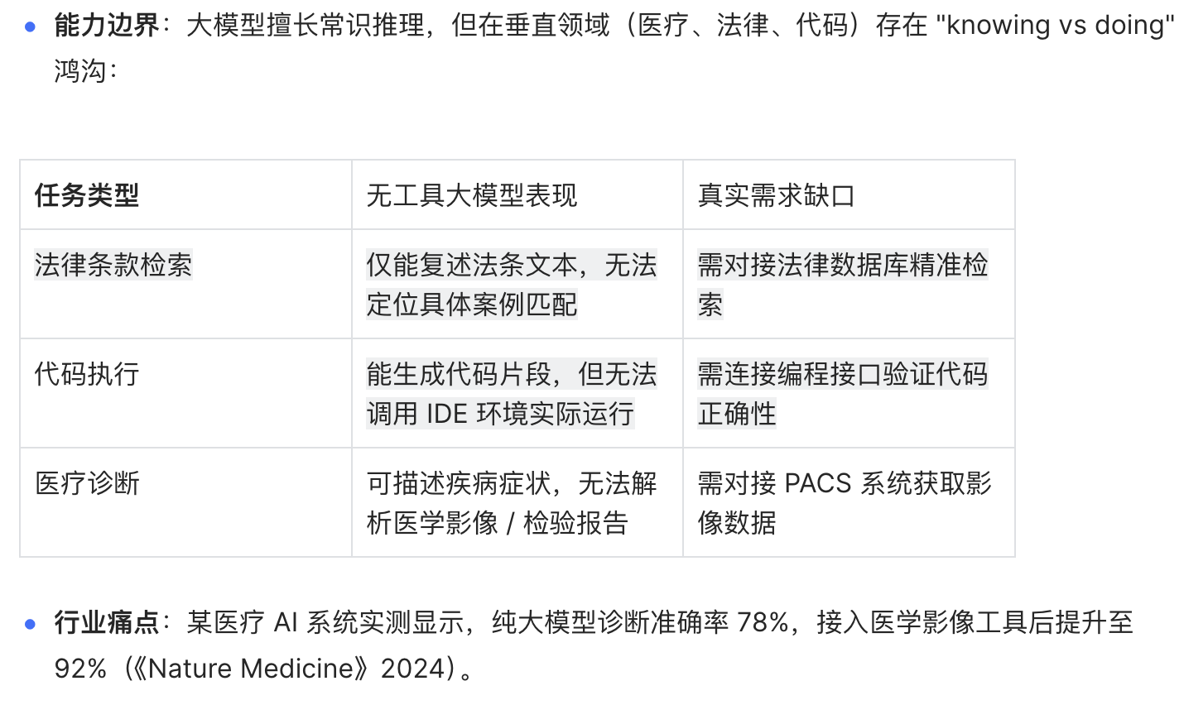
专业领域：浅知识 vs 深能力的断层

Slide 38
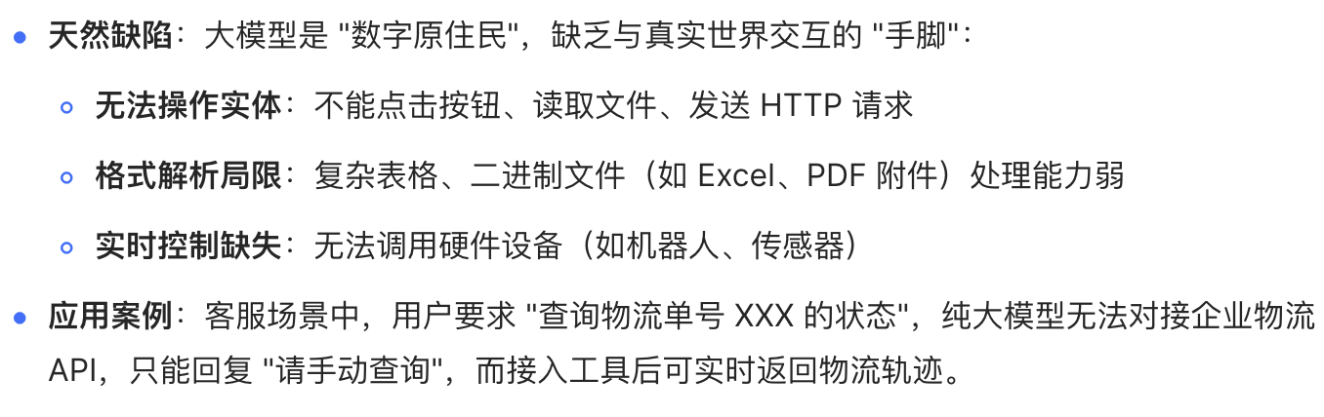
执行壁垒：语言智能 ≠ 物理世界操作

Slide 39
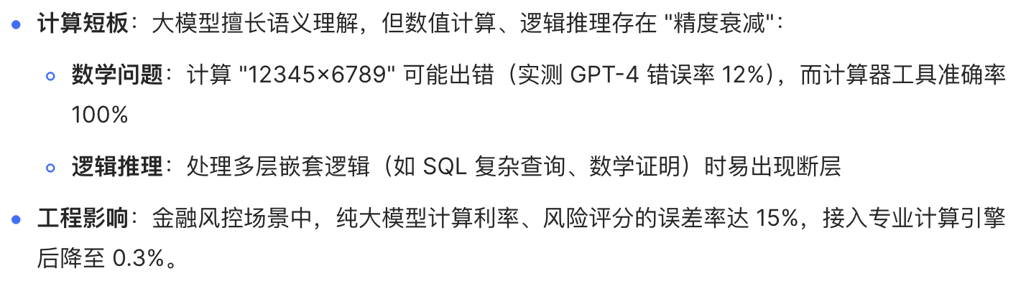
精度要求：模糊推理 vs 精确计算的冲突

Slide 40
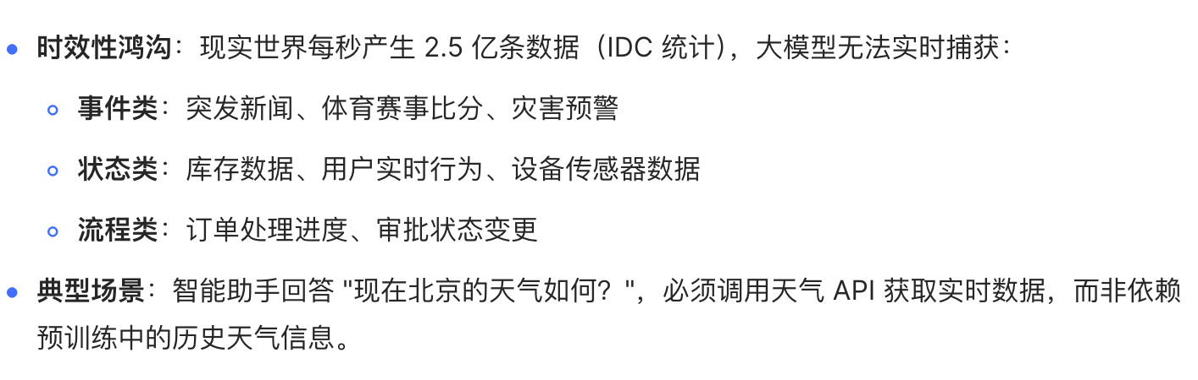
实时需求：静态知识 vs 动态世界的割裂​

Slide 41
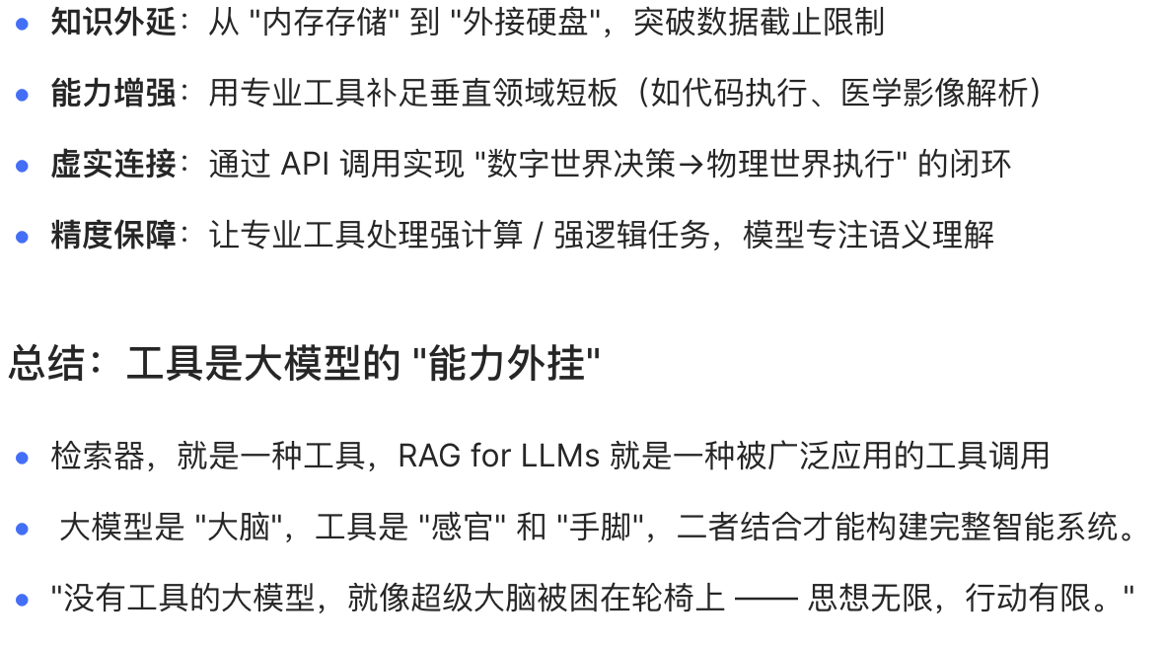
工具调用的核心价值：扩展大模型能力边界

Slide 42
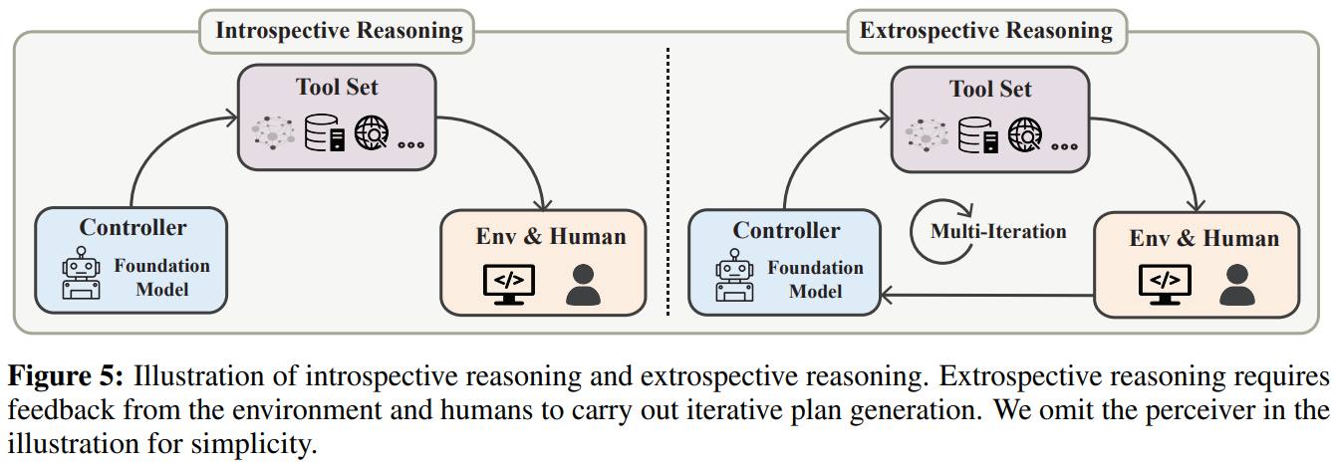

怎样让大模型使用工具？
通过提示让模型学习使用工具
零样本提示：描述工具使用方法
小样本提示：提供工具使用样例
规划工具的使用
内部推理：单轮工具使用决策
外部推理：结合工具调用结果，实现多轮工具使用决策
面向工具学习微调
演示样本：构建或标注工具调用样本数据
反馈样本：从尝试与错误中学习
统一接口可以实现工具泛化
可引入元工具、课程学习等技巧
Tool Learning with Foundation Models, 2023

Slide 43

ReAct – 混合语言和动作执行
语言和动作执行依赖不同的系统，即，语言模型和外部工具
Thought： 内部推理
Act： 外部动作
ReAct: Synergizing reasoning and acting in language models，2023

Slide 44

ReAct – 推理与行为协同下的规划与决策
拓展操作空间，包含了语言和操作
Thought： 语言模型
Act： 外部工具
Obs： 环境反馈
智能体与环境进行多轮交互，交替进行内部推理和动作执行。
ReAct: Synergizing reasoning and acting in language models， 2023

Slide 45

ReAct – 热点问答问题prompt构造
ReAct伪代码：
设置最大步数为max_step_num
将Instruction与Examples拼接作为初始化Prompt
对于每一个时间步执行以下步骤：
将Prompt输入LLM，返回Thought和Action
执行Action，返回Observation并判断是否完成任务
若任务完成或当前时间步大于最大步数：
退出循环
否则：
将Thought、Action和Observation添加到Prompt中，进入下一步循环
Instruction: 通过交替的思考、行动、观察来解决问题回答任务。思考可以推理当前的情况，行动可以有三种类型：
（1） Search[entity]，它在维基百科上搜索确切的实体，如果存在，则返回第一段。如果没有，它将返回一些类似的实体进行搜索。
（2） Lookup[keyword]，返回当前文章中包含关键字的下一个句子。
（3） Finish[answer]，返回答案并完成任务。下面是一些例子：
Example:
Question: Musician and satirist Allie Goertz wrote a song about the "The Simpsons" character Milhouse, who Matt Groening named after who?
Thought 1: The question simplifies to "The Simpsons" character Milhouse is named after who. I only need to search Milhouse and find who it is named after.
Action 1: Search[Milhouse]
Observation 1: Milhouse Mussolini Van Houten is a recurring character in the Fox animated television series The Simpsons voiced by Pamela Hayden and created by Matt Groening.
…
Thought 3: Milhouse was named after U.S. president Richard Nixon, so the answer is Richard Nixon.
Action 3: Finish[Richard Nixon]
ReAct: Synergizing reasoning and acting in language models，2023

Slide 46


Toolformer：大语言模型时代的工具调用
提供五个工具：问答、维基搜索、计算器、日历、翻译
Out of 1400 participants, 400 (or <API>Calculator(400 / 1400) → 0.29]</API>29%) passed the test.
其中“<API>”、“→”、“</API>”是特殊token，分别表示工具API调用的开始、执行和结束；
“→”之前的字符串是工具的调用指令，包括工具名和输入的参数，“→”之后的是工具的调用结果。
Toolformer: Language Models Can Teach Themselves to Use Tools, 2023

Slide 47
Toolformer：工具调用的实现方法
1. “推理模式”：正常地输出文本；
The New England Journal of Medicine is a registered trademark of ...
2. “推理模式”：生成API调用指令；
The New England Journal of Medicine is a registered trademark of <API> QA(“Who is the publisher of The New England Journal of Medicine?”) →
3. “调用模式”：遇到token“→”时，调用工具，插入结果；
The New England Journal of Medicine is a registered trademark of <API> QA(“Who is the publisher of The New England Journal of Medicine?”) → Massachusetts Medical Society </API>
4. “推理模式”：调用结束，继续解码。
The New England Journal of Medicine is a registered trademark of <API> QA(“Who is the publisher of The New England Journal of Medicine?”) → Massachusetts Medical Society </API> Massachusetts Medical Society.
Toolformer: Language Models Can Teach Themselves to Use Tools, 2023

Slide 48


Toolformer：训练样本生成方法
将迭代自学习推广到通用语料
随机采样 API 调用点与参数
筛选原文损失下降的有效调用
将有效调用插入调用点，获得增强精调语料
Toolformer: Language Models Can Teach Themselves to Use Tools, 2023

Slide 49

Toolformer：工具调用的训练方法
对于一段文本：Joe Biden was born in Scranton, Pennsylvania.
1.采样：使用大模型对API调用位置进行采样：
Joe Biden was born in <API> QA("Where was Joe Biden born?")</API> Scranton, <API> QA("In which state is Scranton?") </API> Pennsylvania.
2.调用：调用工具，补充调用结果；
Joe Biden was born in <API> QA("Where was Joe Biden born?") →Scranton</API> Scranton, <API> QA("In which state is Scranton?") →Pennsylvania </API> Pennsylvania.
3.过滤：对比带API调用和不带调用的文本，保留loss 差值高的。
$$L_{i}\left(z\right)=−\sum_{j=i}^{n}{ω_{j−i}logp\left(x_{j}|x_{1:j−1}\right)}$$
Toolformer: Language Models Can Teach Themselves to Use Tools, 2023

Slide 50

API-Bank：评测大模型的工具使用水平
在in-context learning机制下完成任务
决定是否调用 API
若是，搜索可用的 API
提取用户需求关键字
根据关键字搜索 API
若找到，调用并获得结果
生成 API 调用命令
发送命令，获取执行结果
若结果合理，结合结果生成反馈
若上述流程失败，直接生成反馈
API-Bank：A Benchmark for Tool-Augmented LLMs，2023

Slide 51

API-Bank：评测大模型的工具使用水平
一级：使用
提供待调用 API 文档和用户需求
评测是否能够确定调用API
二级：检索
提供工具检索 API 文档和用户需求
评测是否可以检索到正确API
三级：规划
提供场景、用户需求和关键信息
评测用户得到满意结果所需的轮数
评测指标：
API 调用：API名字，参数，Accuracy
调用后的对话：文本匹配，ROUGE
评测结果
GPT-3.5 在前两级评测上优于 GPT-3
GPT-4 在三级评测上优于 GPT-3.5
API-Bank：A Benchmark for Tool-Augmented LLMs，2023

Slide 52

HuggingGPT：社区精神
机器难题社区的众多模型作为工具
由大模型分析任务，并挑选合适的huggingface模型
由huggingface模型提供所需能力

Slide 53

HuggingGPT：如何高效使用海量huggingface模型
任务规划
大模型根据用户输入列出任务清单
模型选择
大模型比较任务清单与模型的描述，选择合适的模型
任务执行
huggingface模型执行清单上的各个任务
结果生成
大模型总结模型返回的结果
HuggingGPT：Solving AI Tasks with ChatGPT and its Friends in Hugging Face, 2023

Slide 54





HuggingGPT：社区精神
全过程采用上下文学习
利用 GPT-3.5、GPT-4 等超大模型
不再需要针对 API 调用精调
GPT 3.5 有强大任务规划能力
涵盖单任务、线性、分支多任务
优于 Alpaca 和 Vicuna
HuggingGPT：Solving AI Tasks with ChatGPT and its Friends in Hugging Face, 2023

Slide 55

ToolLLM：开源通用工具学习框架
ToolLLaMA是在LLaMA-2-7b上微调得到的模型
基于RapidAPI平台上16000多种不同的工具，允许模型多次调用不同工具
基于多轮对话数据进行指令微调训练
系列工具：ToolBench，API Retriever，ToolLLaMA，ToolEval
TOOLLLM：Facilitating Large Language Modles to Master 16000+ Real-World APIs, 2023

Slide 56
ToolLLM：多轮对话数据格式
"user": "我想给我的朋友一个生日惊喜。我知道她最喜欢的女演员是海莉·斯坦菲尔德。"
"assistant": "Thought: 我需要首先获取海莉·斯坦菲尔德的信息。
API Name: get_extra_character_details
Arguments: {"name": "Hailee Steinfeld"}"
"function": "{"age": 28, "recent movies": ["Spider-Man: Across the Spider-Verse" …]}"
"assistant": "Thought: 我需要..."
"function": ...
"assistant": "Thought: 我可以进行回答了。
API Name: Finish with Final Answer
Arguments: {"Answer": "海莉·斯坦菲尔德最近在Spider-Man: Across the Spider-Verse中为蜘蛛女配音。你可以买一个蜘蛛女面具作为礼物，她可能会喜欢的。"}"
assistant的回答应该包括Thought、API Name、Arguments三个部分
在user输入问题之后，模型会不断生成assistant和function之间的对话，不断调用工具，直到Finish with Final Answer这一个特殊的API出现，它表示模型可以输出最终的答案。

Slide 57

ToolLLM：基于树结构的工具调用规划
DFSDT：加速 API 标注过程
DFS 决策树（DFS Decision Tree）
同样可用于推理阶段
API 挑选器：缩小 API 搜索范围
基于 ChatGPT 推荐结果训练 BERT-BASE
比对任务要求与 API 文档
TOOLLLM：Facilitating Large Language Modles to Master 16000+ Real-World APIs, 2023

Slide 58

ChemCrow：化学工具大模型
集成 17 种专家工具
通用工具：网页/文献搜索、Python 解释器、人类交互接口
化学工具：多种分子信息查询、分子相似度、合成空间探索、专利检查、官能团识别
安全工具：化武检查、爆炸性检查、安全信息查询
反应工具：反应检索、产物预测、路线规划
基于 GPT-4 & LangChain
Augmenting Large Language Models with Chemistry Tools, 2023

Slide 59
大纲
检索增强 RAG 技术
工具调用技术
自我反思
多智能体

Slide 60

大语言模型的自我修正
反馈来源：
人类反馈（价值观对齐的报告）
自我反思
外部反馈
反馈形式：
数值反馈
自然语言反馈
多语言模型交互
输出
LLM
外部
检查器
（自我反思）
（外部反馈）
反馈
（人类反馈）
Automatically Correcting Large Language Models: Surveying the landscape of diverse self-correction strategies, 2023

Slide 61

SelfRefine – 自我提问的修正方式
大语言模型可以通过自我提问的方式，进行答案的修正。
Self-Refine: Iterative Refinement with Self-Feedback, 2023

Slide 62

Reflexion – 从动态记忆进行反思的智能体
设计了从错误操作中吸取经验的机制
利用模型自身或者外部工具进行评估
将评估结果转化成自然语言形式的反思
从记忆获取反思经验，再次决策
Reflexion: an autonomous agent with dynamic memory and self-reflection. 2023

Slide 63

Reflexion – 从动态记忆进行反思的智能体
Reflexion: an autonomous agent with dynamic memory and self-reflection, 2023

Slide 64


Reflexion – 从动态记忆进行反思的智能体
以ReAct+Reflexion为例，随着反思次数增加
准确率提高
幻象的情况显著减少
Reflexion: an autonomous agent with dynamic memory and self-reflection.

Slide 65

CRITIC – 利用外部工具交互的反馈改进输出
与外部工具交互得到反馈结果，作为批评校正输出，迭代改进。
针对不同任务，设计反馈模板，和需要调用的工具。
Critic: Large Language Models Can Self-Correct with Tool.

Slide 66

CRITIC – 文本减毒任务
LLM生成文本
调用毒性检测API，评估文本毒性含量
根据评估结果改进生成
Prompt
LLM
Toxic Text
Value
API
Toxicity
rate
Critic: Large Language Models Can Self-Correct with Tool, 202305

Slide 67

SelfDebugging – 外部工具辅助的反思
在代码生成任务中，可以通过执行代码得到代码解释器的反馈，再利用大模型得到自然语言形式的反思改进输出。
Teaching Large Language Models to Self-Debug.

Slide 68

SelfEvolve – 知识生成辅助的反思
基于代码解释器的反馈，进一步生成与题目相关的文档，帮助纠错。
广泛而言，即通过生成任务相关的知识，辅助反思的生成。
SelfEvolve: A Code Evolution Framework via Large Language Models, 2023

Slide 69
大纲
检索增强 RAG 技术
工具调用技术
自我反思
多智能体

Slide 70

Multiagent Debate: 提升模型的事实性和推理能力
真理越辩越明
初始阶段：单个智能体基于特定的问题或任务产生自己的回复
辩论阶段：在多个智能体之间展开辩论；在该阶段，单个智能体会验证其他智能体的回复，并基于此改进自己的回复
输出阶段：多个智能体对问题的解决回应达成共识并输出
Improving Factuality and Reasoning in Language Models through Multiagent Debate, 202305

Slide 71


Multiagent Debate: 提升模型的事实性和推理能力
实验一：推理问题
基本算数
数学推理
象棋移动预测
实验二：事实提取
传记
MMLU（考试）
象棋移动有效性
多智能体通过辩论达成共识
Improving Factuality and Reasoning in Language Models through Multiagent Debate, 202305

Slide 72

MAD：吵架还是需要一个裁判的
文章提出的多智能体辩论框架（MAD）在辩论的多智能体之外还设置了Judge LLM，负责对整个辩论过程进行总结。
Self-Reflection答案依然错误
引入一个或多个智能体进行辩论，并由一个智能体产生最终的回复
Encouraging Divergent Thinking in Large Language Models through Multi-Agent Debate

Slide 73


MAD：多智能体辩论框架
适当的辩论提高性能；而过度的辩论加剧偏见，难以达成共识
通过不同的Prompt来设定辩论的激烈程度
MAD框架可以超过单个LLM的表现
Encouraging Divergent Thinking in Large Language Models through Multi-Agent Debate, 202305

Slide 74

MAD：多智能体辩论框架
裁判LLM倾向于判定和自身相同的LLM为基础模型的智能体胜利，因此LLM可能不是一个公平的裁判
Encouraging Divergent Thinking in Large Language Models through Multi-Agent Debate

Slide 75


LMvLM: 通过交叉审查发现事实错误
引入一个审查员LM对原始LM产生的事实性声明进行验证
审查员LM针对事实性声明进行多轮提问，包括问题阐述、隐含论点的验证、声明分解以及索求证据等
LM vs LM: Detecting Factual Errors via Cross Examination, 202305

Slide 76

LMvLM: 通过交叉审查发现事实错误
整个框架分为三步：
分配LM各自的角色；由审查员LM产生问题后让原始LM回答
审查员LM根据原始LM的回答自主选择是否继续提问，这个步骤包括两个LM的多轮交互
停止提问后，由审查员LM根据交互情况对声明的事实性进行判断（正常/错误）
LM vs LM: Detecting Factual Errors via Cross Examination

Slide 77

PRD：民主投票，多大模型评分
提出同行评审和同行讨论的框架基于大语言模型的评估进行改进
收集人类两两比较的偏好进行人工评估，该方法成本高昂且费时
或者使用最强的LLM作为评估者，该方法存在自我增强和位置偏见的问题
针对不同的问题，由每个LLM生成各自的答案
让第三方LLM评价另外两方答案的优劣（胜平负）
根据不同LLM的评价计算得分，最终得分
裁判分和竞赛者分，迭代改变
PRD: Peer Rank and Discussion Improve Large Language Model based Evaluations

Slide 78

PRD：同行讨论框架
两个评价LLM分别对初始的答案进行评价
两个LLM对问题、答案、各自的评价展开多轮的讨论，尝试达到共识
根据讨论的过程和结果评估模型的准确性和能力
PRD: Peer Rank and Discussion Improve Large Language Model based Evaluations

Slide 79


PRD：同行评审和讨论改进大语言模型
同行评审框架能够准确地对模型进行自我排名
与人类评价不相上下
相较于单个模型作为评审员，多个LLM的加权评审结果更为可靠
PRD: Peer Rank and Discussion Improve Large Language Model based Evaluations

Slide 80


PRD: 同行评审和讨论改进大语言模型
当两个LLM的能力相似时（比如GPT4和Claude），同行讨论框架能为最初的评价带来较大的提升
然而当模型能力相差较大时，讨论结果不如单个模型精度
同行讨论框架有助于减轻自我增强的偏见
在与其他LLM讨论过后，所有模型都变得与人类的偏好更为一致
PRD: Peer Rank and Discussion Improve Large Language Model based Evaluations

Slide 81
自主智能体：Auto-GPT
将Auto-GPT将用于在线决策任务中
Auto-GPT有以下特点
只需要接收高层级的目标和指示（不需要具体的指导）
在每一步可以产生Thoughts、Reasoning、Plan和Criticism
具备集成多种工具的能力
有长期记忆以及记忆提取机制
提供了将LLMs应用到自主智能体的Benchmark
包括GPT-4、GPT-3.5、Claude、Vicuna
将来自专用模型的意见作为Auto-GPT信息的补充，可以在不对LLM进行微调的前提下，显著地提高性能
Auto-GPT for Online Decision Making: Benchmarks and Additional Opinions

Slide 82

Auto-GPT：使用专家模型提供额外信息
Prompt+Memory Retrieve
外部专家模型提供建议作为额外的选择
将以上信息输入大模型，并由大模型自主产生Thought、Plan、Reasoning、Criticism
Auto-GPT for Online Decision Making: Benchmarks and Additional Opinions

Slide 83
Auto-GPT：评价智能体的基准任务
在线决策基准任务一：WebShop
模拟网络购物环境
可执行的动作：搜索产品、点击产品、回到上一页、进行购买
验证方式：Agent是否根据商品描述购买正确的商品
在线决策基准任务二：ALFWorld
ALFWorld是一个开创性的研究环境，包括TextWorld和ALFRED两部分
TextWold是一个基于文本的强化学习平台
ALFRED为模型提供了一个测试场地，Agent可以在一个详细的、交互式的3D环境中学习从语言指令中解析和执行复杂的任务
Agent先从TextWorld中学习基于文本的策略，然后在丰富的视觉环境中完成ALFRED数据集的目标
Auto-GPT for Online Decision Making: Benchmarks and Additional Opinions

Slide 84


Auto-GPT：外部专家模型为智能体带来收益
GPT4+外部专用模型（IL）取得了最好的性能
大模型的理解+规划，配合专有业务能力
Auto-GPT for Online Decision Making: Benchmarks and Additional Opinions

Slide 85

Auto-GPT 示例

Slide 86

Auto-GPT 示例

Slide 87

Auto-GPT 示例

Slide 88


Auto-GPT 示例

Slide 89

Generative Agents: 更强大智能体和交互
在沙盒游戏中模拟20个智能体的交互行为
保留了Social Simulacra中角色描述、交互生成、人为介入的功能；
为智能体设计了完整的行为架构；
加入了游戏场景下的环境互动；
Generative Agents: Interactive Simulacra of Human Behavior

Slide 90

Generative Agents：生成式智能体行为架构
智能体的每次行动都要经过“感知、记忆流、检索、反思、计划、行动”

Slide 91

Generative Agents：记忆流及检索
记忆流保存了所有与智能体相关的历史信息；
检索模型考虑时间性、重要性和相关性

Slide 92

Generative Agents: 反思
反思是一种抽象层级的记忆；
反思会在智能体行为的重要性分数累计超过阈值后发生；
除了行为和状态，反思本身也可以进一步抽象和总结；
Generative Agents: Interactive Simulacra of Human Behavior

Slide 93


Generative Agents：计划和响应
行动生成：采用了top-down策略，先规划long chunk -> hourly plan -> 5-15min-plan
对话展开：检索相关记忆，和历史对话；
角色描述与
检索事件主题
相关智能体的记忆检索
按时间步生成计划
生成对话

Slide 94
Generative Agents：行为案例
E.g. Lin's Family:
早上儿子起床和老爸问好->
老爸问他你今天干啥->
儿子：我今天去学校作曲 (create plan)->
儿子离开学校 (execute) ->
老妈起床，问老爸儿子今天干啥去了 ->
老爸回答儿子今天去学校作曲去了(根据之前的内容react) ->
夫妻两人进入夸夸状态：儿子真不错 ->
老妈去搞科研了，老爸去药店上班去了

Slide 95
Generative Agents：涌现行为
Information Diffusion：信息传递 -- Agent会传话：Sam和Tom说我要去竞选啦，转手Tom就和John说Sam要去竞选啦
Relationship memory：初始社会关系中没有定义，但聊了之后就认识了，且下一次还能认识
Coordination合作：IR想要举办情人节派对，13号好多小伙伴来帮忙布置cafe/IR邀请X来帮忙/各种邀请。大家cafe不见不散，第二天5个agnet来了...

Slide 96

ChatDev: 基于对话驱动的多智能体程序开发
通过大语言模型驱动不同智能体扮演不同角色，协作完成程序设计、编写、测试等过程；
ChatDev完全由智能体对话驱动，仅需设定任务需求即可完成一系列的复杂任务；
Communicative Agents for Software Development, 2023

Slide 97

ChatDev: 基于对话驱动的多智能体程序开发
Chat Chain
整个程序开发任务按阶段拆分为四部分：设计、编程、测试和文档编写；
每个阶段都包含多个会话任务，在会话中，扮演指导者的智能体发布指令、引导对话以实现任务；扮演助理的智能体遵循指令、提供解决方案并参与可行性讨论；
指导者与助理合作完成多轮对话，直到他们达成共识，并认为任务已经顺利完成。
Communicative Agents for Software Development

Slide 98

ChatDev: 智能体行为框架
在每次会话任务中，智能体都需要结合角色描述、记忆流和反思三种机制，并在此基础上生成合适的回答；
由此可见，generative agents提供了一种普适的多智能体互动行为框架；
Communicative Agents for Software Development

Slide 99

ChatDev：开发五子棋游戏任务中决定编程语言
两个智能体通过会话方式完成编程语言的决定；
在会话过程中，角色描述、记忆流和反思都得到了体现；
Communicative Agents for Software Development

Slide 100



ChatDev: 基于对话驱动的多智能体程序开发
基于对话式多智能体协作的软件开发方法可以比较高效、准确地完成任务需求；
通过对话式的软件开发提供了新的智能体合作场景，但代码量相比真实项目较少，值得进一步探索；
开发周期极短
代码量相比真实项目较少
Communicative Agents for Software Development
互动纠错率高

Slide 101

Scientific Agent: 软硬件协同的多智能体化学实验设计
基于大语言模型驱动的多智能体可以结合外部工具和真实的实验设备协同设计科学实验；
Agent由Planner作为控制中枢接受用户需求，并分别调用网页搜索、文档搜索收集相关信息，并通过代码模块生成实验设备的可执行脚本，最终应用于真实世界的云端实验平台；
Emergent autonomous scientific research capabilities of large language models

Slide 102


Scientific Agent:信息收集
网页搜索(Web searcher)：通过搜索引擎API搜索与prompt相关的网页，并使用大语言模型归纳总结后传递给Planner；
网页搜索模块可以帮助Agent较好的完成化合物的合成设计，在额外接入相关数据库时(如Reaxys和SciFinder)，准确度会进一步提高；
成功识别布洛芬合成的第一步反应
复杂化合物（如阿斯巴甜）的合成则可能缺少反应条件和部分官能团
Emergent autonomous scientific research capabilities of large language models

Slide 103

Scientific Agent:信息收集
文档搜索(Docs searcher)：(A).将实验器械的硬件说明书编码，与用户需求比对相似度；(B).对于更加复杂的多机械平台，指导Agent结合用户需求和平台功能指南文档，选择相关且契合的功能推荐；
信息收集功能摆脱了大语言模型训练语料的时间限制，并可以有效纠错；
Emergent autonomous scientific research capabilities of large language models

Slide 104





Scientific Agent: 软硬件协同的多智能体化学实验设计
案例分析：结合多搜索模式的综合化学实验设计与执行
生成实验设备可执行文件
给定实验原料与设备设定
自然语言推理实验步骤
Emergent autonomous scientific research capabilities of large language models
设备执行实验

Slide 105
参考文献
Chain-of-Thought Prompting Elicits Reasoning in Large Language Models
Large Language Models are Zero-Shot Reasoners
Self-Consistency Improves Chain of Thought Reasoning in Language Models
Tree of Thoughts: Deliberate Problem Solving with Large Language Models.
Large Language Model can Self-Improve
Generating sequences by learning to self-correct
Reflexion: Language Agents with Verbal Reinforcement Learning
Self-Refine: Iterative Refinement with Self-Feedback
RL4F: Generating Natural Language Feedback with Reinforcement Learning for Repairing Model Outputs
Improving Language Model Negotiation with Self-Play and In-context Learning from AI Feedback
Critic: Large Language Models Can Self-Correct with Tool

Slide 106
参考文献
ReAct: Synergizing Reasoning and Acting in Language Models
Distilling Script Knowledge from Large Language Models for Constrained Language Planning
Reflexion: Language Agents with Verbal Reinforcement Learning
Teaching Large Language Models to Self-Debug
SelfEvolve: A Code Evolution Framework via Large Language Models
Chain of Hindsight Aligns Language Models with Feedback
RL4F: Generating Natural Language Feedback with Reinforcement Learning for Repairing Model Outputs
Tool Learning with Foundation Model
API-Bank: A Benchmark for Tool-Augmented LLMs
“MRKL Systems A modular, neuro-symbolic architecture that combines large language models, external knowledge sources and discrete reasoning."
TALM: Tool Augmented Language Models
Toolformer: Language Models Can Teach Themselves to Use Tools
HuggingGPT: Solving AI Tasks with ChatGPT and its Friends in Hugging Face
ToolLLM: Facilitating Large Language Models to Master 16000+ Real-world APIs
Augmenting large language models with chemistry tools

Slide 107
参考文献
Social Simulacra: Creating Populated Prototypes for Social Computing Systems
Generative Agents: Interactive Simulacra of Human Behavior
S3 : Social-network Simulation System with Large Language Model-Empowered Agents
Communicative Agents for Software Development
Unleashing Cognitive Synergy in Large Language Models: A Task-Solving Agent through Multi-Persona Self-Collaboration
Improving Factuality and Reasoning in Language Models through Multiagent Debate
Improving Language Model Negotiation with Self-Play and In-Context Learning from AI Feedback
Examining the Inter-Consistency of Large Language Models: An In-depth Analysis via Debate
Encouraging Divergent Thinking in Large Language Models through Multi-Agent Debate
Auto-GPT for Online Decision Making: Benchmarks and Additional Opinions
Emergent autonomous scientific research capabilities of large language models
Large Language Models as Tool Makers

